Slide 1
Розумні вказівники і Семантика переміщення
_
Викладач: Верещагін О.О.

Slide 2
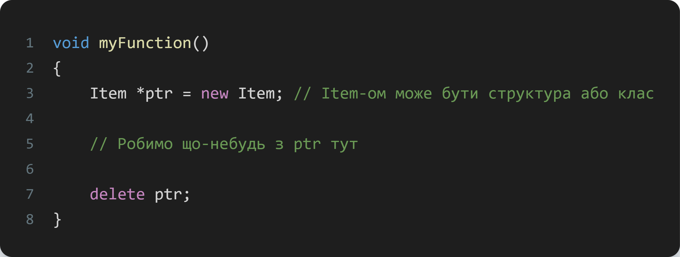
Проблема
Розглянемо функцію, в якій динамічно виділяється змінна:
Хоча код, наведений вище, здається досить простим, можна дуже легко забути в кінці звільнити пам’ять, виділену для ptr. Навіть якщо ви не забудете це зробити, існує безліч причин, через які ptr не буде видалено. Це може статися через передчасне повернення за допомогою оператора return:

Slide 3
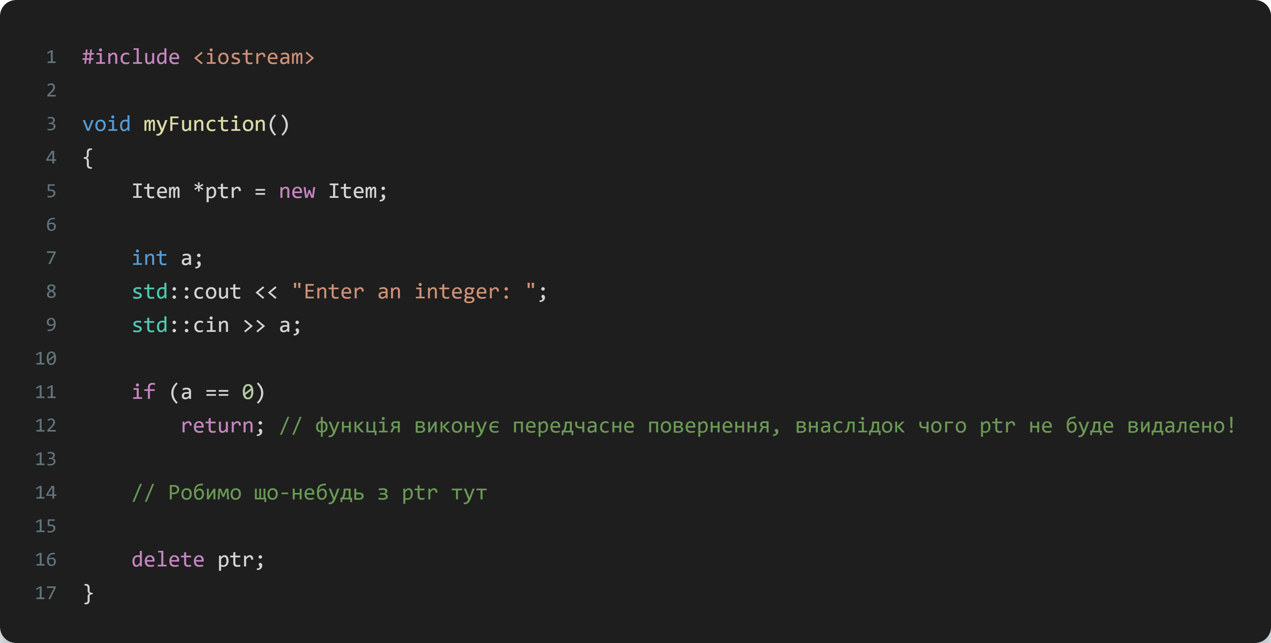
_
Або через генерацію винятку:

Slide 4
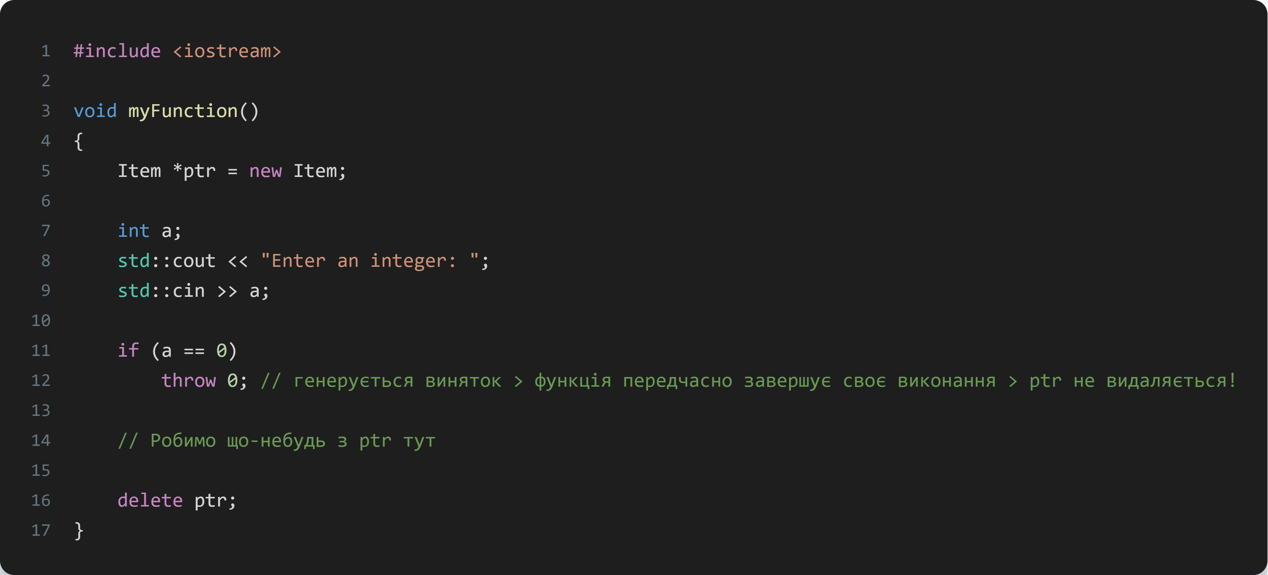
_
В обох випадках функція завершує своє виконання до того, як відбудеться видалення ptr. Отже, ми отримаємо витік пам’яті, і так повторюватиметься до тих пір, поки викликатиметься ця функція і поки спрацьовуватиме її передчасне завершення (через генерацію винятку, передчасне виконання оператора return або через щось інше). По суті, такі проблеми виникають через те, що вказівники не мають вбудованого механізму самостійного виконання очищення пам’яті після себе.

Slide 5
Розумні вказівники
Одна з найкращих особливостей класів — це деструктори, які автоматично виконуються при виході об’єкта класу з області видимості. При виділенні пам’яті в конструкторі класу, ви можете бути впевнені, що ця пам’ять буде звільнена в деструкторі при знищенні об’єкта класу (незалежно від того, чи вийде він з області видимості, чи буде явно видалений тощо). Це лежить в основі ідіоми програмування RAII.
Так що ж, рішенням є використання класу для управління вказівниками і виконання відповідного очищення пам’яті? Так, саме так!
Наприклад, розглянемо клас, єдиними завданнями якого є зберігання та «управління» переданим йому вказівником, а потім коректне звільнення пам’яті при виході об’єкта класу з області видимості. До того моменту, поки об’єкти цього класу створюються як локальні змінні, ми можемо гарантувати, що, як тільки вони вийдуть з області видимості (незалежно від того, коли та як), переданий вказівник буде знищено.

Slide 6
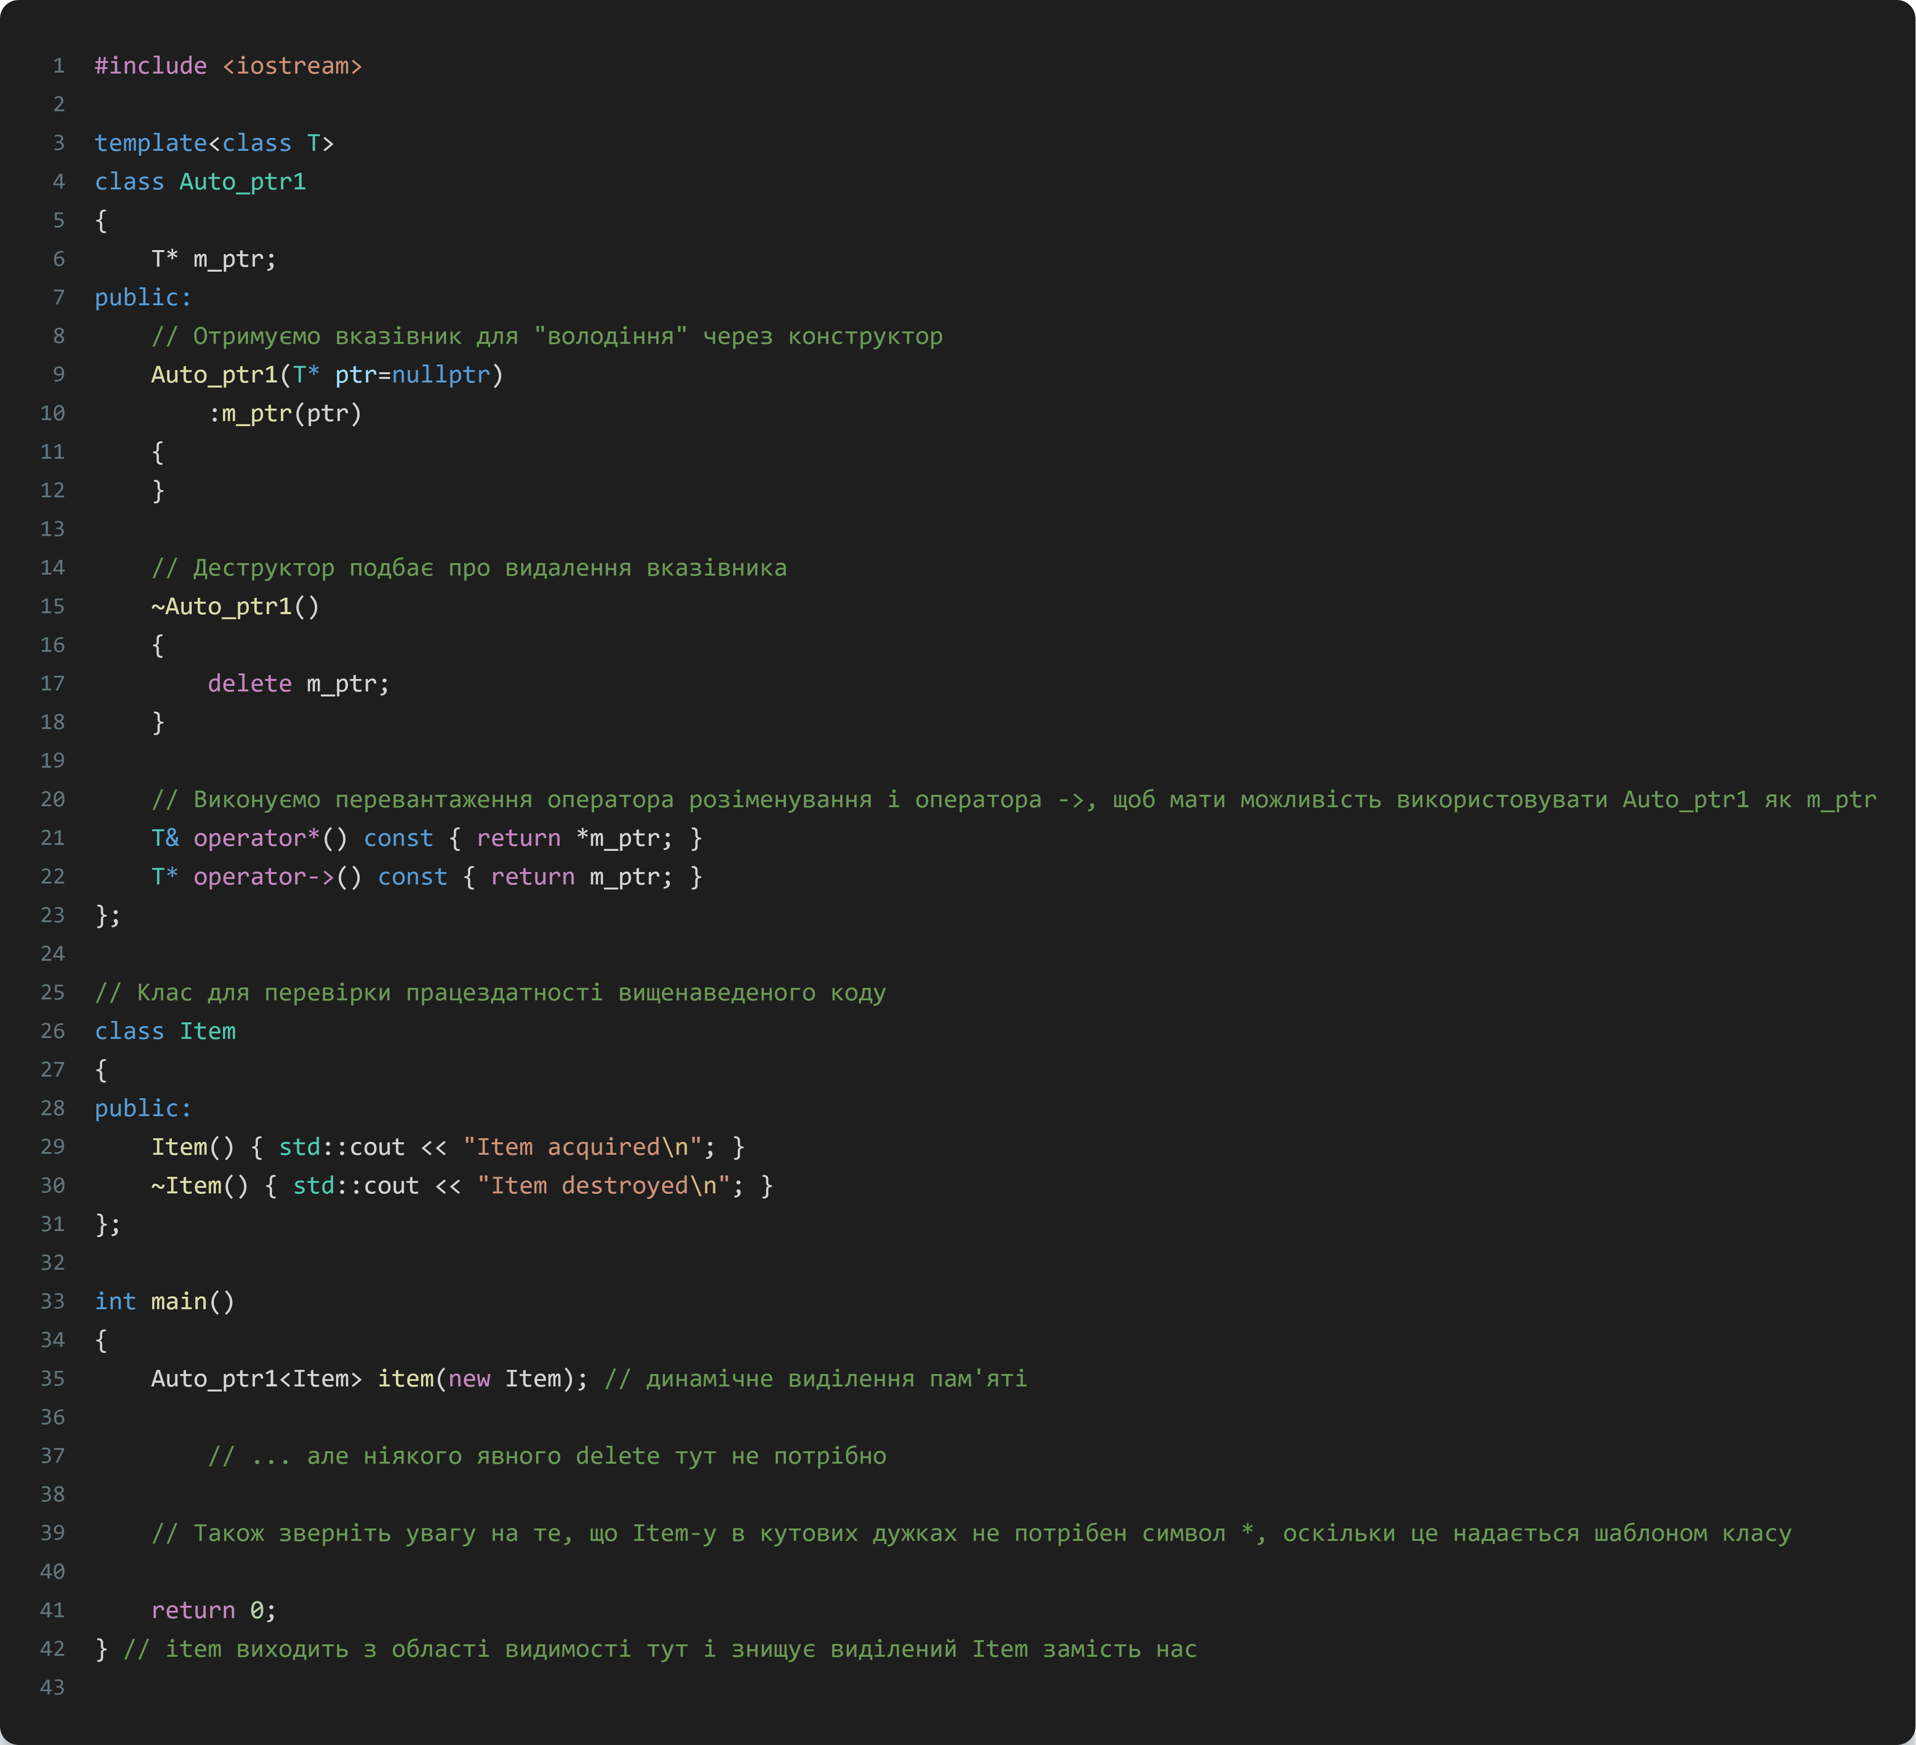
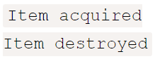
_
_

Slide 7
_
Спочатку ми динамічно виділяємо об’єкт класу Item і передаємо його в якості параметра нашому шаблону класу Auto_ptr1. З цього моменту об’єкт item класу Auto_ptr1 володіє виділеним об’єктом класу Item (Auto_ptr1 має композиційний зв’язок з m_ptr). Оскільки item оголошений в якості локальної змінної і має область видимості блоку, він вийде з області видимості після завершення виконання блоку, в якому знаходиться, і буде знищений. А оскільки це об’єкт класу, то при його знищенні буде викликано деструктор Auto_ptr1. Цей деструктор і забезпечить видалення вказівника Item, якого він зберігає!
До тих пір, поки об’єкт класу Auto_ptr1 визначено як локальну змінну (з автоматичною тривалістю життя, звідси і частина «Auto» в імені класу), Item гарантовано буде знищений в кінці блоку, в якому він оголошений, незалежно від того, як цей блок (функція main()) завершить своє виконання (передчасно чи ні).

Slide 8
_
Такий клас називається розумним вказівником. Розумний вказівник — це клас, призначений для управління динамічно виділеною пам’яттю і забезпечення звільнення (видалення) виділеної пам’яті при виході об’єкта цього класу з області видимості.
Тепер повернемося до нашого прикладу з myFunction() і покажемо, як використання класу розумного вказівника зможе вирішити нашу проблему:

Slide 9
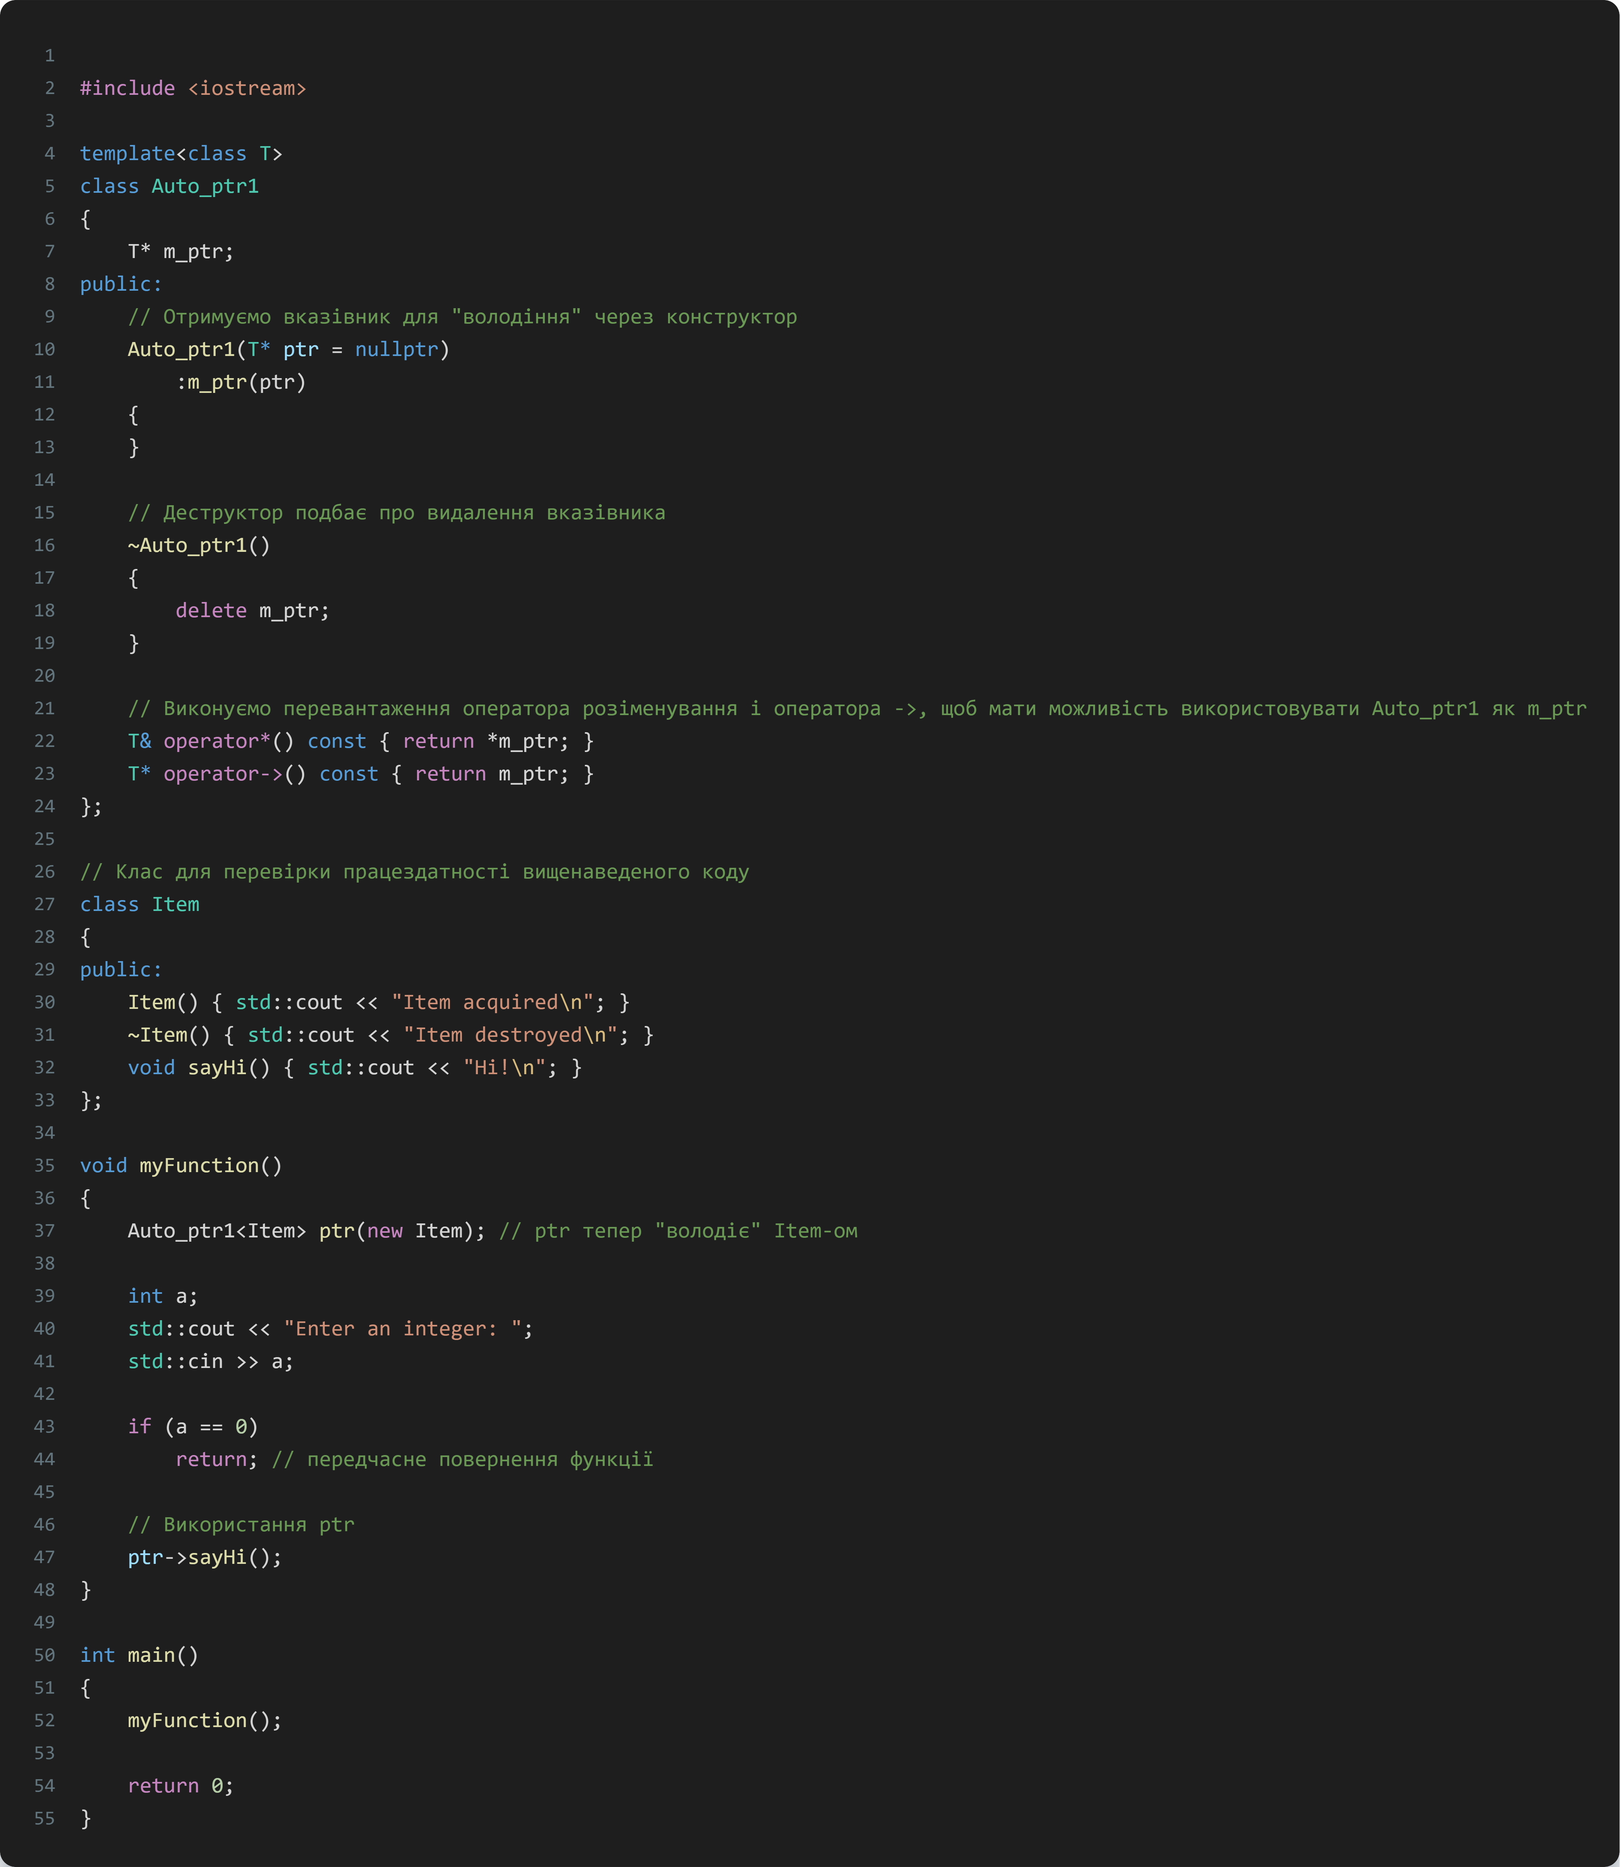
_
_

Slide 10
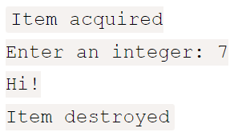
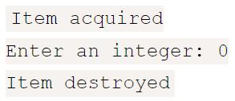
_
Якщо користувач введе ненульове ціле число, то результат виконання програми:
Якщо ж користувач введе нуль, то функція myFunction() передчасно завершить своє виконання, і ми побачимо:
Зверніть увагу, навіть коли користувач введе нуль, і функція передчасно завершить своє виконання, Item як і раніше буде коректно видалений.

Slide 11
_
Оскільки змінна ptr є локальною змінною, то вона знищується при завершенні виконання функції (незалежно від того, як це буде зроблено: передчасно чи ні). І оскільки деструктор Auto_ptr1 виконує очищення Item, то ми можемо бути впевнені, що Item буде коректно видалений.

Slide 12
Критичний недолік
Клас Auto_ptr1, наведений вище, має критичну помилку, яка ховається за деяким автоматично згенерованим кодом. Перш ніж продовжити, подивіться, чи зможете ви визначити, що це за помилка.
Подумайте, які частини класу генеруються автоматично, якщо ви їх не надаєте самостійно.
(Напружена музика)
Добре, час минув!

Slide 13
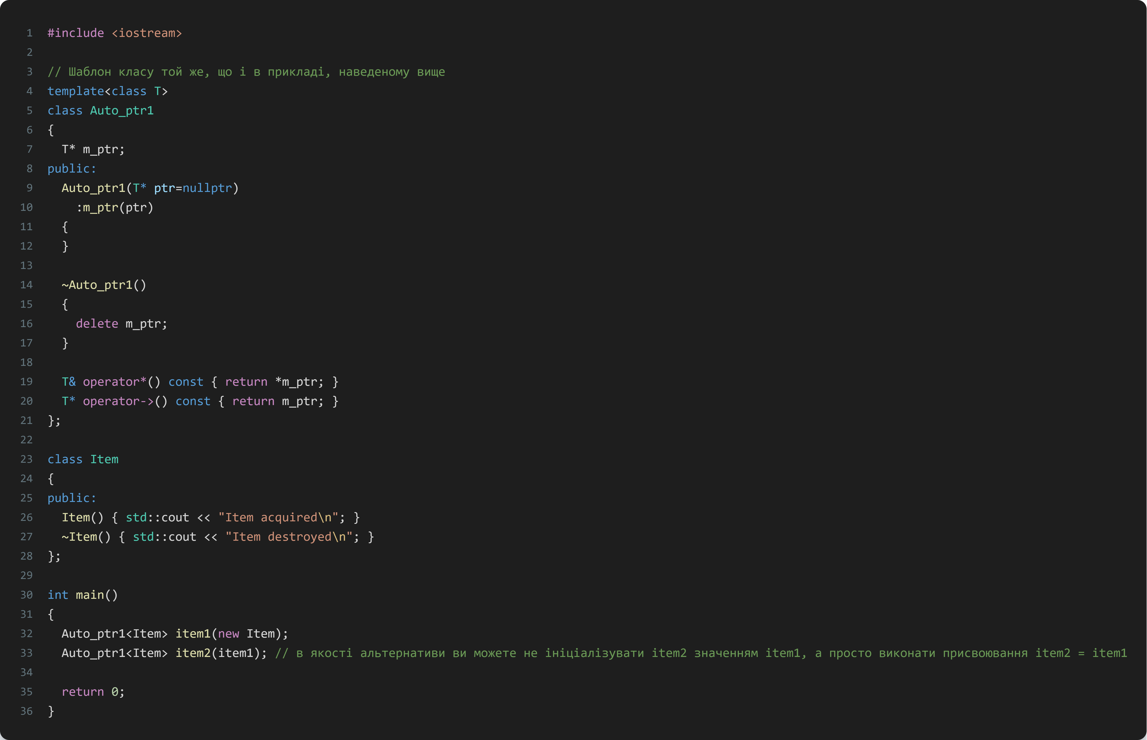
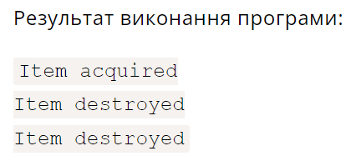
_
_

Slide 14
Критичний недолік
Дуже ймовірно (але не обов’язково), що в нашій програмі відбудеться збій саме в цей момент. Знайшли проблему? Оскільки ми не надали конструктор копіювання або свій оператор присвоювання (перевантаження оператора присвоювання), то мова C++ надала їх самостійно. І те, що вона надала, виконує поверхневе копіювання. Тому, коли ми ініціалізуємо item2 значенням item1, обидва об’єкти класу Auto_ptr1 вказують на один і той же Item. Коли item2 виходить з області видимості, він видаляє Item, залишаючи item1 з висячим вказівником. Коли ж item1 відправляється на видалення свого (вже видаленого) Item, відбувається «Бах!».
Ви отримаєте ту ж проблему, використовуючи наступну функцію:

Slide 15
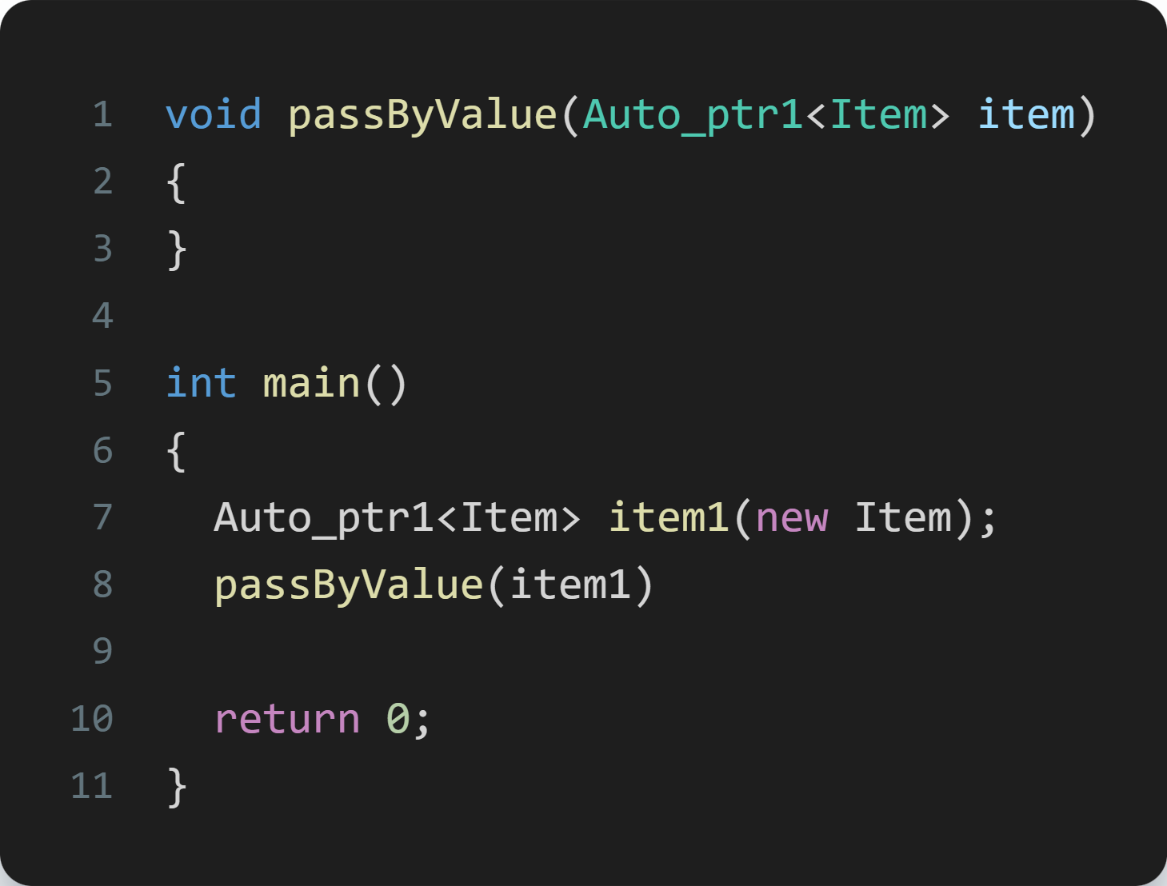
_
У цій програмі item1 передається по значенню в параметр item функції passByValue(), що призведе до дублювання вказівника Item. Ми знову отримаємо «Бах!».
Так бути не повинно. Що ми можемо зробити?
Ми можемо явно визначити і видалити конструктор копіювання з оператором присвоювання, тим самим запобігаючи виконанню будь-якого копіювання. Це також запобіжить виконанню передачі по значенню.

Slide 16
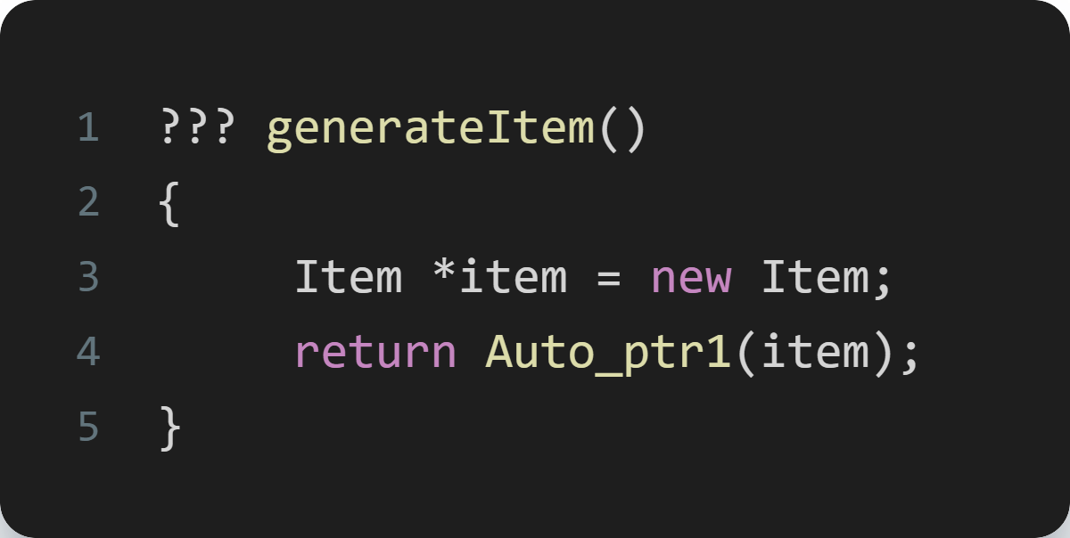
_
Але як нам тоді повернути Auto_ptr1 з функції назад в caller?
Ми не можемо повернути Auto_ptr1 по посиланню, тому що локальний Auto_ptr1 буде знищено в кінці функції, і в caller буде передано посилання, яка вказуватиме на видалену пам’ять. Передача по адресі має ту ж саму проблему. Ми могли б повернути вказівник item по адресі, але ми можемо забути видалити item, що є основним сенсом використання розумних вказівників. Тому повернення Auto_ptr1 по значенню — це єдина опція, яка має сенс, але тоді ми отримаємо поверхневе копіювання, дублювання вказівників і «Бах!».

Slide 17
_
Інший варіант — перевизначити конструктор копіювання і оператор присвоювання для виконання глибокого копіювання. Таким чином, ми, принаймні, гарантовано уникнемо дублювання вказівників (які вказуватимуть на один і той же об’єкт). Але глибоке копіювання може бути витратною операцією (а також небажаною або навіть неможливою), і ми не хочемо робити непотрібні копії об’єктів просто для того, щоб повернути Auto_ptr1 з функції. Крім того, присвоювання або ініціалізація “звичайного” вказівника не копіює об’єкт, на який вказує, так чому ж ми очікуємо, що розумні вказівники вестимуть себе по-іншому?
Що ж робити?

Slide 18
Семантика переміщення
А що, якби наш конструктор копіювання і оператор присвоювання не копіювали вказівник (семантика копіювання), а передавали володіння вказівником з джерела в об’єкт призначення? Це основна ідея семантики переміщення. Семантика переміщення означає, що клас, замість копіювання, передає право власності на об’єкт.
Давайте оновимо наш клас Auto_ptr1 з використанням семантики переміщення:

Slide 19
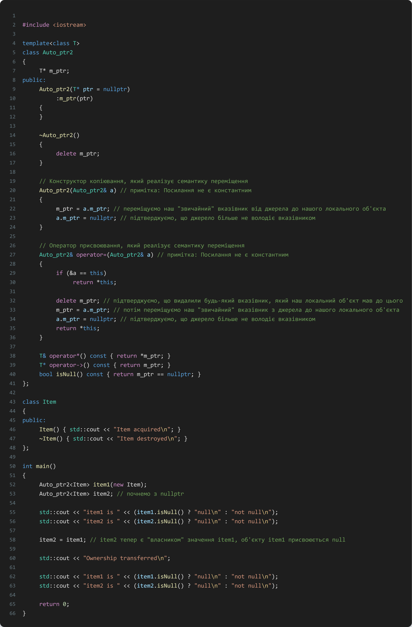
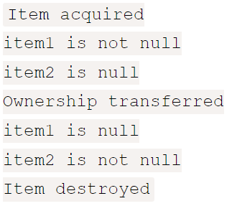
_
_

Slide 20
_
Зверніть увагу, перевантажений operator= передає право власності на m_ptr від item1 до item2! Отже, у нас не виконується дублювання вказівників, і все акуратно очищається (видаляється).

Slide 21
std::auto_ptr і чому його краще не використовувати
Тепер саме час поговорити про std::auto_ptr. std::auto_ptr, представлений в C++98, був першою спробою в мові C++ зробити стандартизований розумний вказівник. У std::auto_ptr вирішили реалізувати семантику переміщення точно так же, як це зроблено в класі Auto_ptr2.
Однак, std::auto_ptr (як і наш клас Auto_ptr2) має ряд проблем, які роблять його використання небезпечним.
По-перше, оскільки std::auto_ptr реалізовує семантику переміщення через конструктор копіювання і оператор присвоювання, то передача std::auto_ptr в функцію по значенню призведе до того, що наш Item буде переміщено в параметр функції і, відповідно, буде знищено в кінці функції, коли параметри цієї функції вийдуть з області видимості (в нашому класі Auto_ptr2 передача виконується по посиланню). Потім, коли ми спробуємо отримати доступ до аргументу std::auto_ptr з caller-а (не усвідомлюючи, що він був переданий і видалений), ми раптово виконаємо розіменування нульового вказівника. Бах!

Slide 22
std::auto_ptr і чому його краще не використовувати
По-друге, std::auto_ptr завжди видаляє свій вміст, використовуючи оператор delete, який не працює з масивами. Це означає, що std::auto_ptr не буде коректно працювати з динамічними масивами, оскільки використовує неправильний тип видалення. Гірше того, std::auto_ptr не завадить нам передати йому динамічний масив, який потім буде неправильно оброблений, що призведе до витоку пам’яті.
Нарешті, std::auto_ptr не дуже добре працює з багатьма іншими класами зі Стандартної бібліотеки С++ (особливо з контейнерними класами і класами алгоритмів). Це відбувається через те, що класи Стандартної бібліотеки С++ припускають, що, коли вони копіюють елемент, вони фактично виконують копіювання, а не переміщення.

Slide 23
std::auto_ptr і чому його краще не використовувати
Через вищезазначені недоліки в C++11 перестали використовувати std::auto_ptr, а в C++17 планували видалити його зі Стандартної бібліотеки С++.
Правило: std::auto_ptr застарів і не повинен використовуватися. Використовуйте замість нього std::unique_ptr або std::shared_ptr.

Slide 24
Що далі?
Основна проблема з std::auto_ptr полягає в тому, що до C++11 в мові C++ просто не було механізму, який дозволяв би відрізнити «семантику копіювання» від «семантики переміщення». Перевизначення семантики копіювання для реалізації семантики переміщення призвело до невизначених результатів. Наприклад, ви можете написати item1 = item2 і взагалі не знати, чи зміниться item2 чи ні!
З цієї причини в C++11 поняття «переміщення» було визначено формально, внаслідок чого в мову С++ було додано «семантику переміщення», щоб належним чином відрізняти копіювання від переміщення. Тепер, коли ви розумієте, чим семантика переміщення може бути корисною, ми розглянемо її детально трохи пізніше.

Slide 25
Що далі?
У C++11 std::auto_ptr був замінений купою інших типів розумних вказівників:
std::scoped_ptr;
std::unique_ptr;
std::weak_ptr;
std::shared_ptr.
Ми також розглянемо два найбільш популярних з них: std::unique_ptr (який є прямою заміною std::auto_ptr) і std::shared_ptr.

Slide 26
Посилання r-value
Ми вже раніше розглядали l-values і r-values. Тоді ми говорили, що вам не потрібно занадто турбуватися про них. І це було правдою до C++11. Зараз же, для розуміння семантики переміщення, нам потрібно переглянути цю тему.
Незважаючи на те, що в обох термінах є слово «value» (значення), l-values і r-values насправді не є властивостями значень, а скоріше є властивостями виразів.
Кожен вираз в мові C++ має дві властивості: тип і категорію значення (визначає, чи можна результат виразу присвоїти іншому об’єкту). У C++03 і в більш ранніх версіях С++ l-values і r-values були єдиними категоріями значень.

Slide 27
Посилання r-value
Про l-value найпростіше думати, як про функцію, об’єкт або змінну (або вираз, результатом якого є функція, об’єкт або змінна), яка має свою адресу в пам’яті. Спочатку l-values були визначені як «значення, які повинні знаходитися в лівій частині операції присвоювання». Однак пізніше в мову С++ було додано ключове слово const, і l-values були розділені на дві підкатегорії:
Змінювані l-values (наприклад, змінній x можна присвоїти інше значення).
Незмінювані l-values, які є const (наприклад, константа PI).

Slide 28
Посилання r-value
Про r-value найпростіше думати, як «про все інше, що не є l-value». Це літерали (наприклад, 5), тимчасові значення (наприклад, x + 1) і анонімні об’єкти (наприклад, Fraction(7, 3)). r-values мають область видимості виразу (знищуються в кінці виразу, в якому знаходяться) і їм не можна що-небудь присвоїти. Ця заборона на присвоювання має сенс, тому що присвоюючи значення ми викликаємо в об’єкта побічні ефекти.
А оскільки r-values мають область видимості виразу, то, якби ми присвоїли якесь значення для r-value, r-value або вийшло б з області видимості, перш ніж у нас була б можливість використати присвоєне значення в наступному виразі (що робить операцію присвоювання марною), або нам довелося б використати змінну з побічним ефектом, який виникав би більше одного разу у виразі (що, як ви вже повинні знати, привело б до невизначених результатів!).

Slide 29
Посилання r-value
Для підтримки семантики переміщення в C++11 ввели 3 нові категорії значень:
pr-values;
x-values;
gl-values.
Їх розуміння не настільки важливе у вивченні або ефективному використанні семантики переміщення, тому в значній мірі ми ігноруватимемо їх. Однак, якщо вам цікаво, то ви можете дізнатися про них більш детально тут - https://ru.cppreference.com/w/cpp/language/value_category .

Slide 30
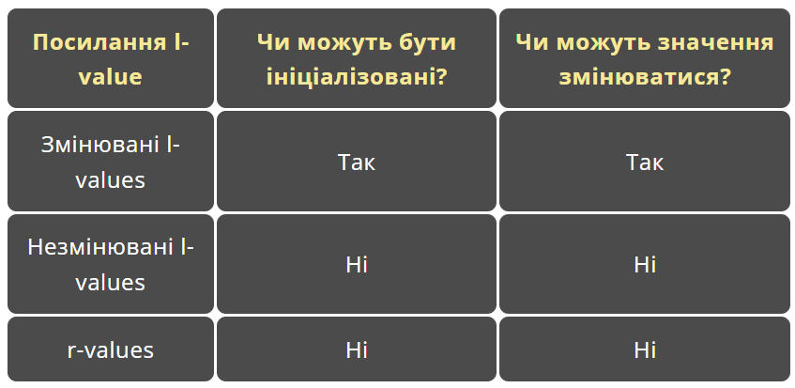
Посилання l-value
До версії C++11 існував тільки один тип посилань, його називали просто — “посилання”. У C++11 цей тип посилань ще називають “посиланням l-value”. Посилання l-value можуть бути ініціалізовані лише змінними l-values.

Slide 31
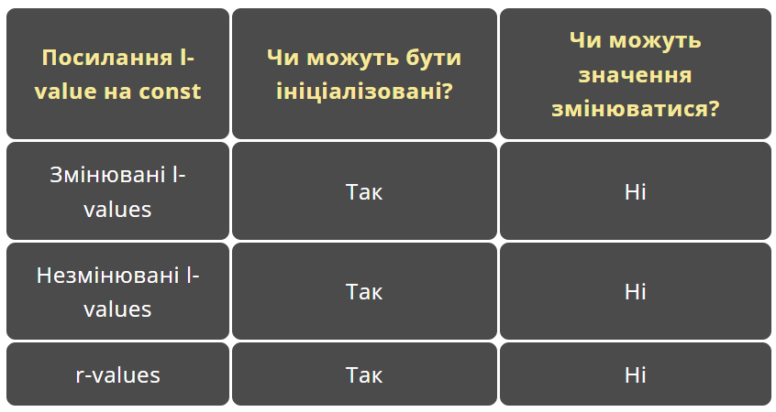
Посилання l-value
Посилання l-value на константні об’єкти можуть бути ініціалізовані за допомогою як l-values, так і r-values. Однак ці значення не можуть бути змінені (константи не змінюють свої значення).

Slide 32
Посилання l-value
Посилання l-value на константні об’єкти особливо корисні, оскільки дозволяють передавати аргументи будь-якого типу (l-value або r-value) в функцію без виконання копіювання аргументу.

Slide 33
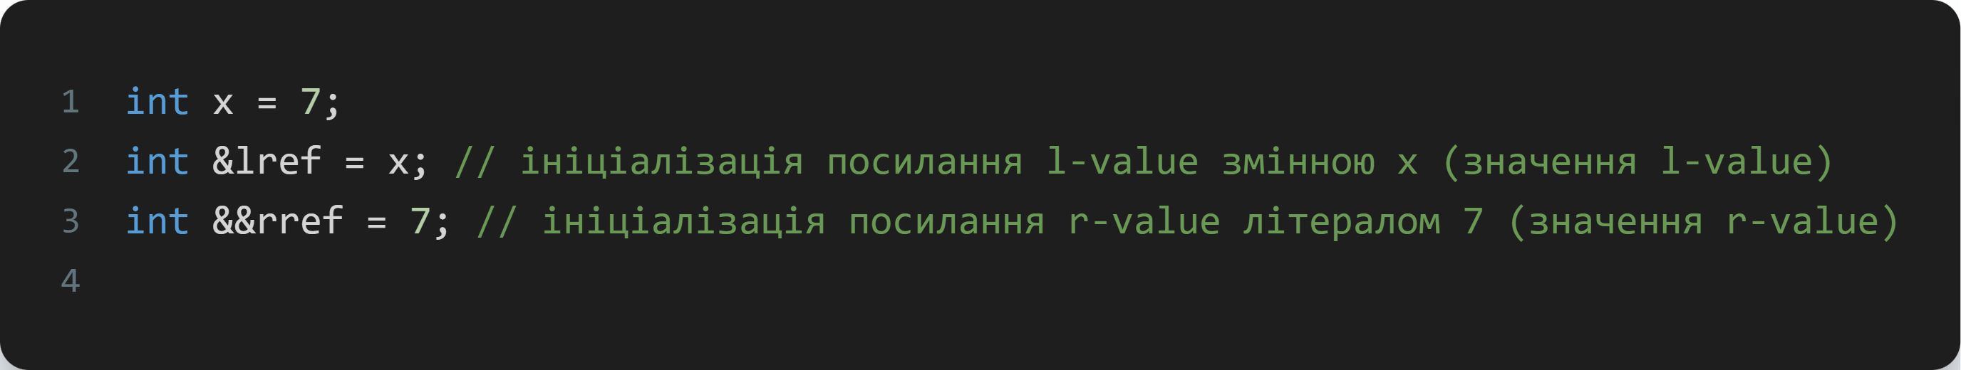
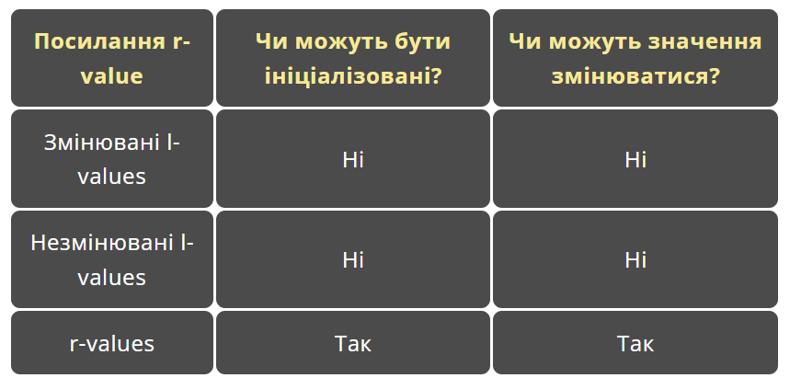
Посилання r-value
У C++11 додали новий тип посилань — посилання r-value. Посилання r-value — це посилання, які ініціалізуються лише значеннями r-values. Хоча посилання l-value створюється з використанням одного амперсанда, посилання r-value створюється з використанням подвійного амперсанда:
Посилання r-value не можуть бути
ініціалізовані значеннями l-values.

Slide 34
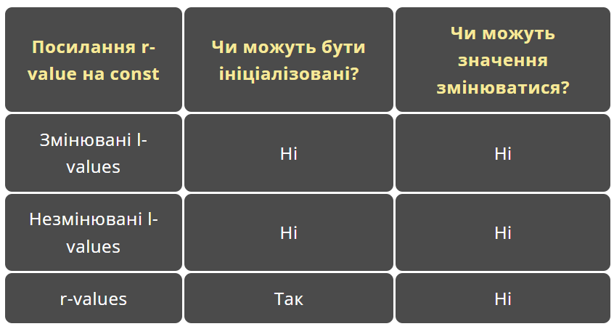
Посилання r-value
І посилання r-value на константні об’єкти:

Slide 35
Посилання r-value
Посилання r-value мають дві корисні властивості:
Вони збільшують тривалість життя об’єкта, яким ініціалізовані, до тривалості життя посилання r-value (посилання l-value на константні об’єкти також можуть це робити).
Неконстантні посилання r-value дозволяють нам змінювати значення r-values, на які вказують посилання r-value!
Розглянемо наступну програму:

Slide 36
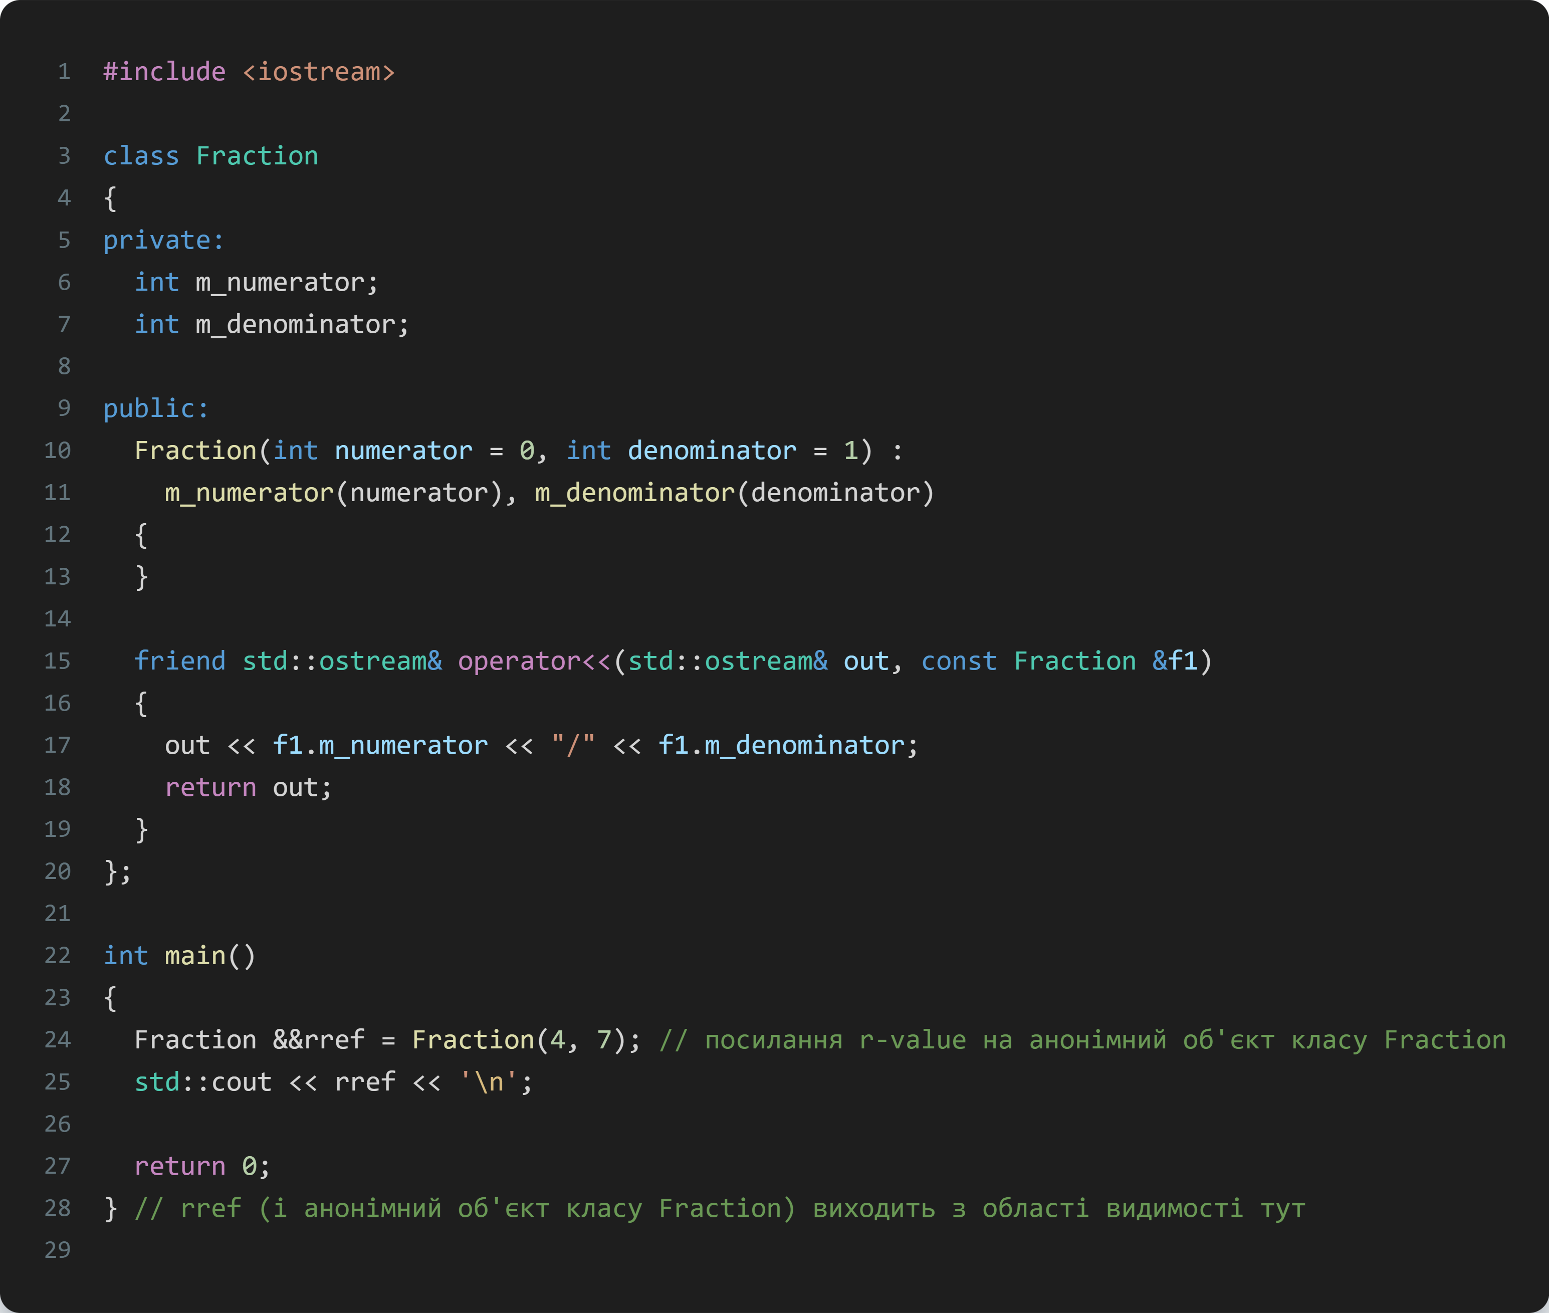
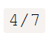
_
_

Slide 37
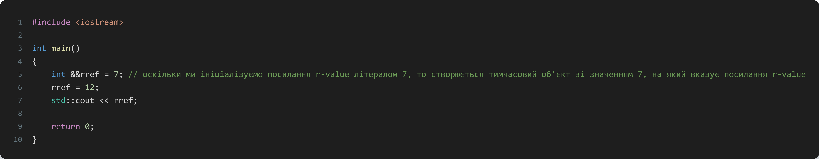
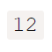
_
Створюваний анонімний об’єкт Fraction(4, 7) зазвичай вийшов би з області видимості в кінці виразу, в якому він визначений. Однак, оскільки ми ініціалізуємо посилання r-value цим анонімним об’єктом, то його тривалість життя збільшується до тривалості життя самого посилання r-value, тобто до кінця функції main(). Потім ми використовуємо посилання r-value для виводу значення анонімного об’єкта класу Fraction.

Slide 38
_
Хоча це може здатися дивним, але при ініціалізації посилання r-value літералом, створюється тимчасовий об’єкт, на який посилається посилання r-value (воно не посилається на сам літерал).
Посилання r-value не надто часто використовуються так, як це представлено у вищенаведених прикладах.

Slide 39
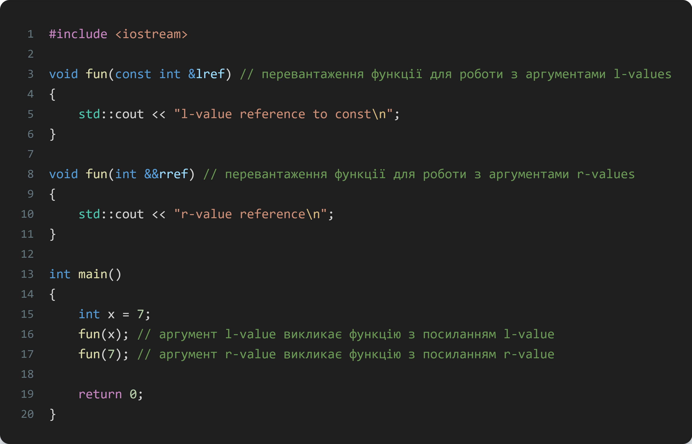
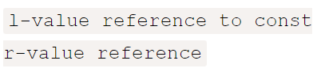
Посилання r-value в якості параметрів функції
Посилання r-value найчастіше використовуються в якості параметрів функції. Це найбільш корисно при перевантаженні функцій, коли ми хочемо, щоб виконання функції відрізнялося в залежності від аргументів (l-values або r-values). Наприклад:

Slide 40
Посилання r-value в якості параметрів функції
Як ви можете бачити, при передачі l-value, виконується перевантаження функції з посиланням l-value в якості параметра, а при передачі r-value — виконується перевантаження функції з посиланням r-value в якості параметра.
Навіщо нам це може знадобитися? Більш детально про це ми поговоримо нижче…

Slide 41
Повернення посилання r-value
Ви майже ніколи не повинні повертати посилання r-value з функції з тієї ж причини, по якій ви майже ніколи не повинні повертати посилання l-value з функції. У більшості випадків ви повернете висяче посилання (яке вказує на видалену пам’ять), а об’єкт, на який посилатиметься посилання, вийде з області видимості в кінці функції.

Slide 42
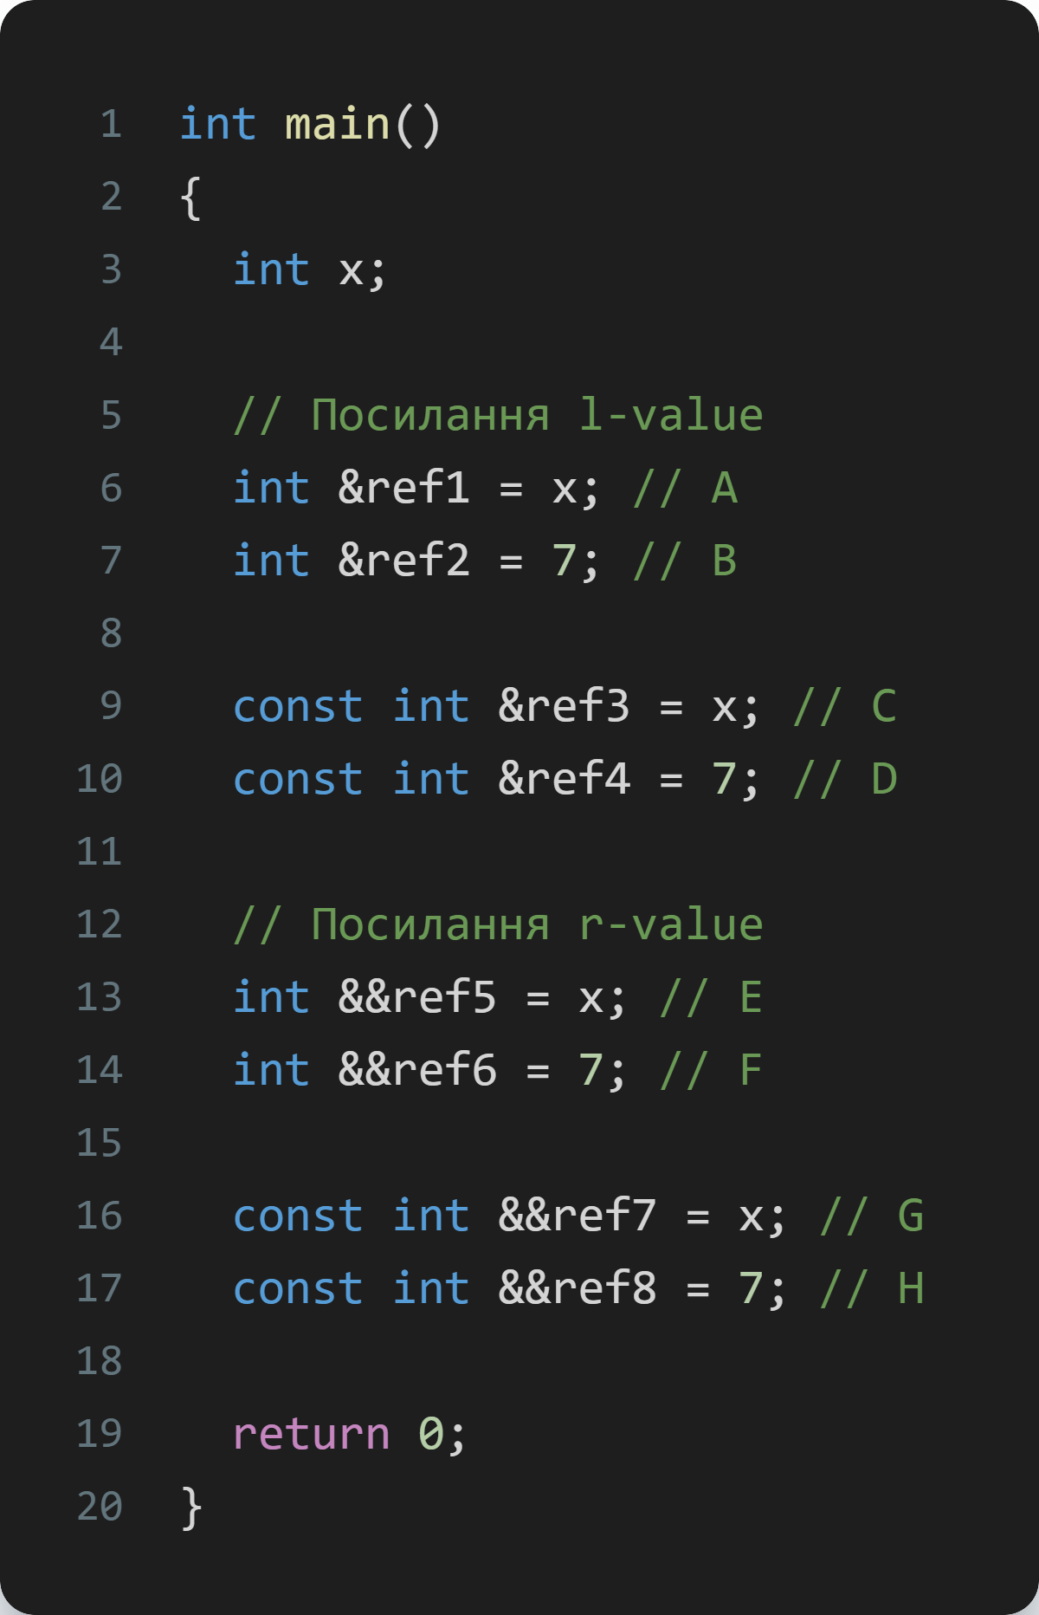
Завдання
Які з наступних стейтментів, позначених літерами, не скомпілюються:

Slide 43
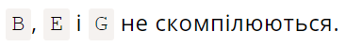
_
_

Slide 44
Конструктор переміщення і Оператор присвоювання переміщенням
Давайте трохи поговоримо про семантику копіювання.
Конструктор копіювання використовується для ініціалізації класу шляхом створення копії необхідного об’єкта. Оператор присвоювання копіюванням (або «копіююче присвоювання») використовується для копіювання одного класу в інший (існуючий) клас. За замовчуванням мова C++ автоматично надає конструктор копіювання і оператор присвоювання копіюванням, якщо ви не надали їх самі. Надані компілятором функції виконують поверхневе копіювання, що може викликати проблеми у класів, які працюють з динамічно виділеною пам’яттю. Одним з варіантів вирішення таких проблем є перевизначення конструктора копіювання і оператора присвоювання копіюванням для виконання глибокого копіювання.

Slide 45
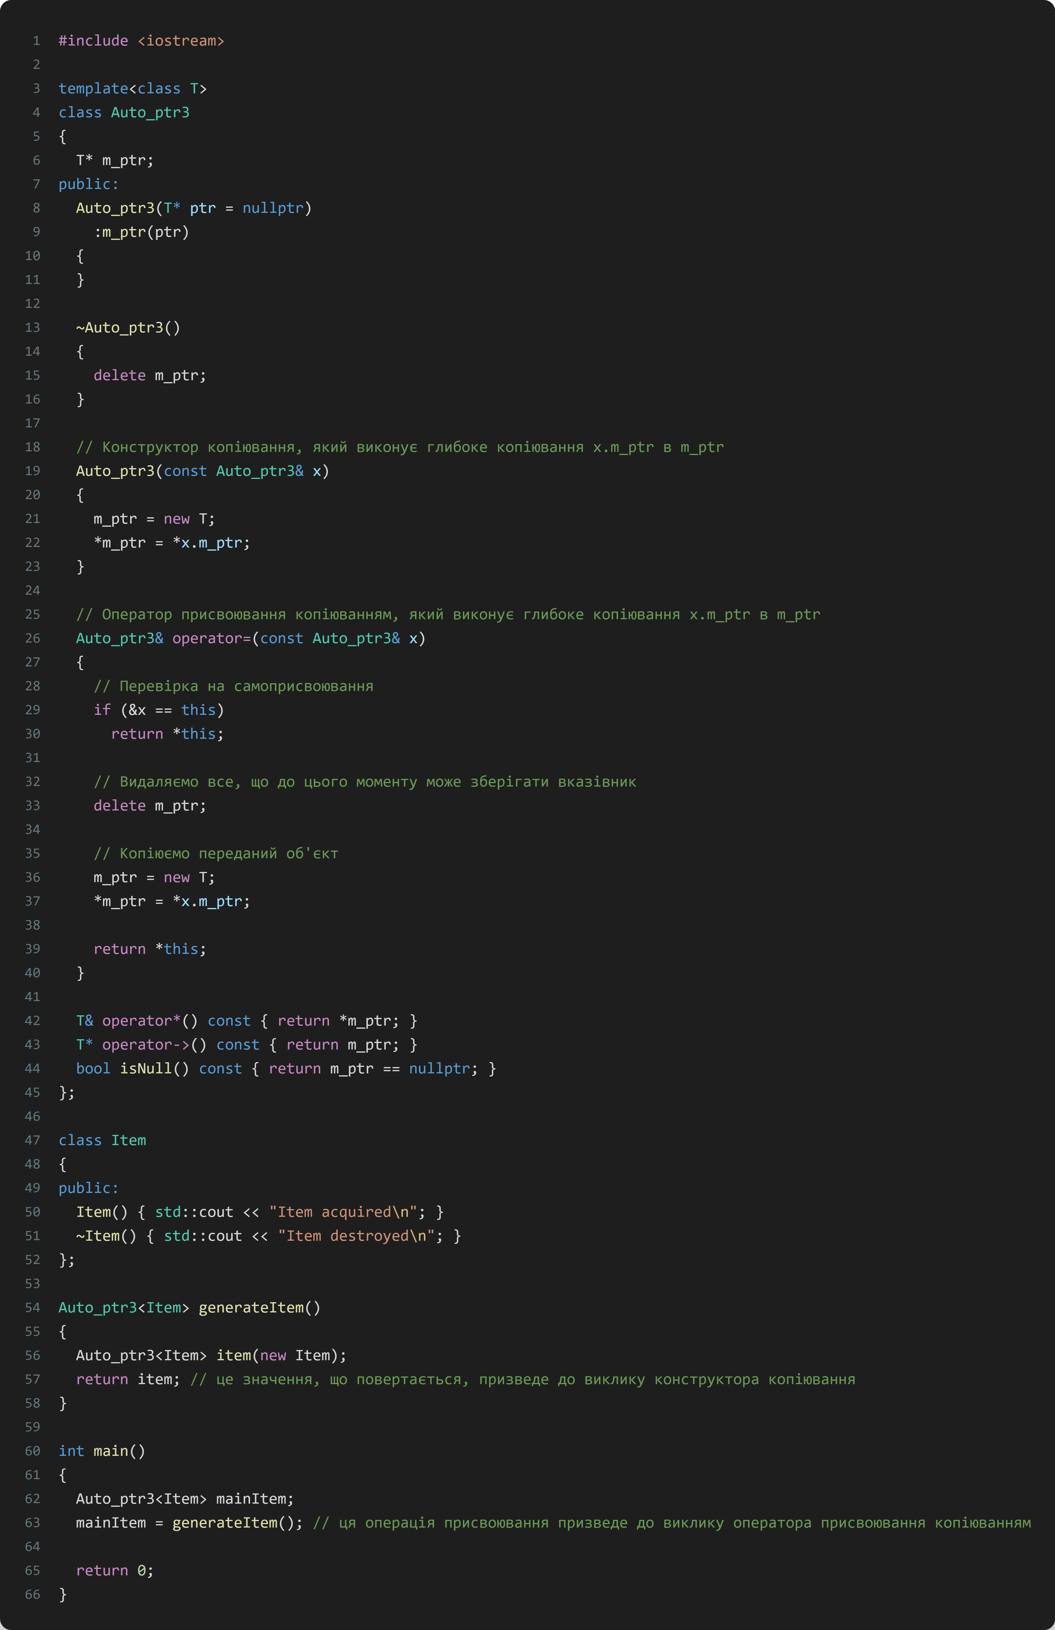
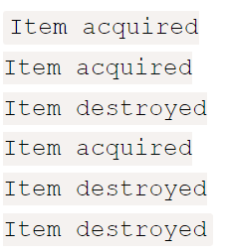
Конструктор переміщення і Оператор присвоювання переміщенням
Повертаючись до нашого прикладу з класом Auto_ptr (який є розумним вказівником), давайте розглянемо версію цього класу, в якій конструктор копіювання і оператор присвоювання копіюванням перевизначені для виконання глибокого копіювання:
ми використовуємо функцію generateItem() для створення інкапсульованого розумного вказівника Item, який потім передається назад в функцію main(). У функції main() ми присвоюємо його об’єкту mainItem.

Slide 46
Конструктор переміщення і Оператор присвоювання переміщенням
Тут відбувається 6 ключових дій (по одній на кожен рядок виводу):
1. При створенні об’єкта mainItem всередині generateItem() створюється локальна змінна (об’єкт) item, яка ініціалізується динамічно виділеним Item, внаслідок чого ми отримуємо перший рядок виводу — Item acquired.
2. Потім item повертається назад в функцію main() по значенню. Чому по значенню? Тому що item є локальною змінною і її не можна повернути по адресі або по посиланню, оскільки вона буде знищена при завершенні виконання функції generateItem(). Таким чином, item — це копія (тимчасовий об’єкт). Оскільки наш конструктор копіювання виконує глибоке копіювання, то виділяється новий Item, результатом чого є другий рядок виводу — Item acquired.

Slide 47
Конструктор переміщення і Оператор присвоювання переміщенням
3. При завершенні виконання функції generateItem() змінна item виходить з області видимості, знищуючи створений на початку Item, в результаті чого ми отримуємо третій рядок виводу — Item destroyed.
4. Тимчасовий об’єкт, створений внаслідок глибокого копіювання, присвоюється для mainItem в функції main() шляхом використання оператора присвоювання копіюванням. Оскільки ми перевантажили оператор присвоювання копіюванням для виконання глибокого копіювання (замість поверхневого), то виділяється новий Item, внаслідок чого ми отримуємо четвертий рядок виводу — Item acquired.

Slide 48
Конструктор переміщення і Оператор присвоювання переміщенням
5. Операція присвоювання тимчасового об’єкта об’єкту mainItem закінчується, і тимчасовий об’єкт виходить з області видимості виразу і знищується, в результаті чого ми отримуємо п’ятий рядок виводу — Item destroyed.
6. В кінці функції main() об’єкт mainItem виходить з області видимості, і ми отримуємо шостий (і останній) рядок виводу — Item destroyed.

Slide 49
_
Коротше кажучи, використовуючи конструктор копіювання і оператор присвоювання копіюванням з виконанням глибокого копіювання ми, в результаті, виділяємо і знищуємо 3 окремих об’єкти.
Неефективно, скажете ви, але, принаймні, все працює без збоїв! Однак з семантикою переміщення ми можемо досягти більшого.

Slide 50
Конструктор переміщення і оператор присвоювання переміщенням
У C++11 додали дві нові функції для роботи з семантикою переміщення: конструктор переміщення і оператор присвоювання переміщенням. У той час як ціль семантики копіювання полягає в тому, щоб виконувати копіювання одного об’єкта в інший, ціль семантики переміщення полягає в тому, щоб перемістити володіння ресурсами з одного об’єкта в інший (що менш затратно, ніж виконання операції копіювання).
Визначення конструктора переміщення і оператора присвоювання переміщенням виконується аналогічно визначенню конструктора копіювання і оператора присвоювання копіюванням. Однак, в той час як функції з копіюванням приймають в якості параметра константне посилання l-value, функції з переміщенням приймають в якості параметра неконстантне посилання r-value.

Slide 51
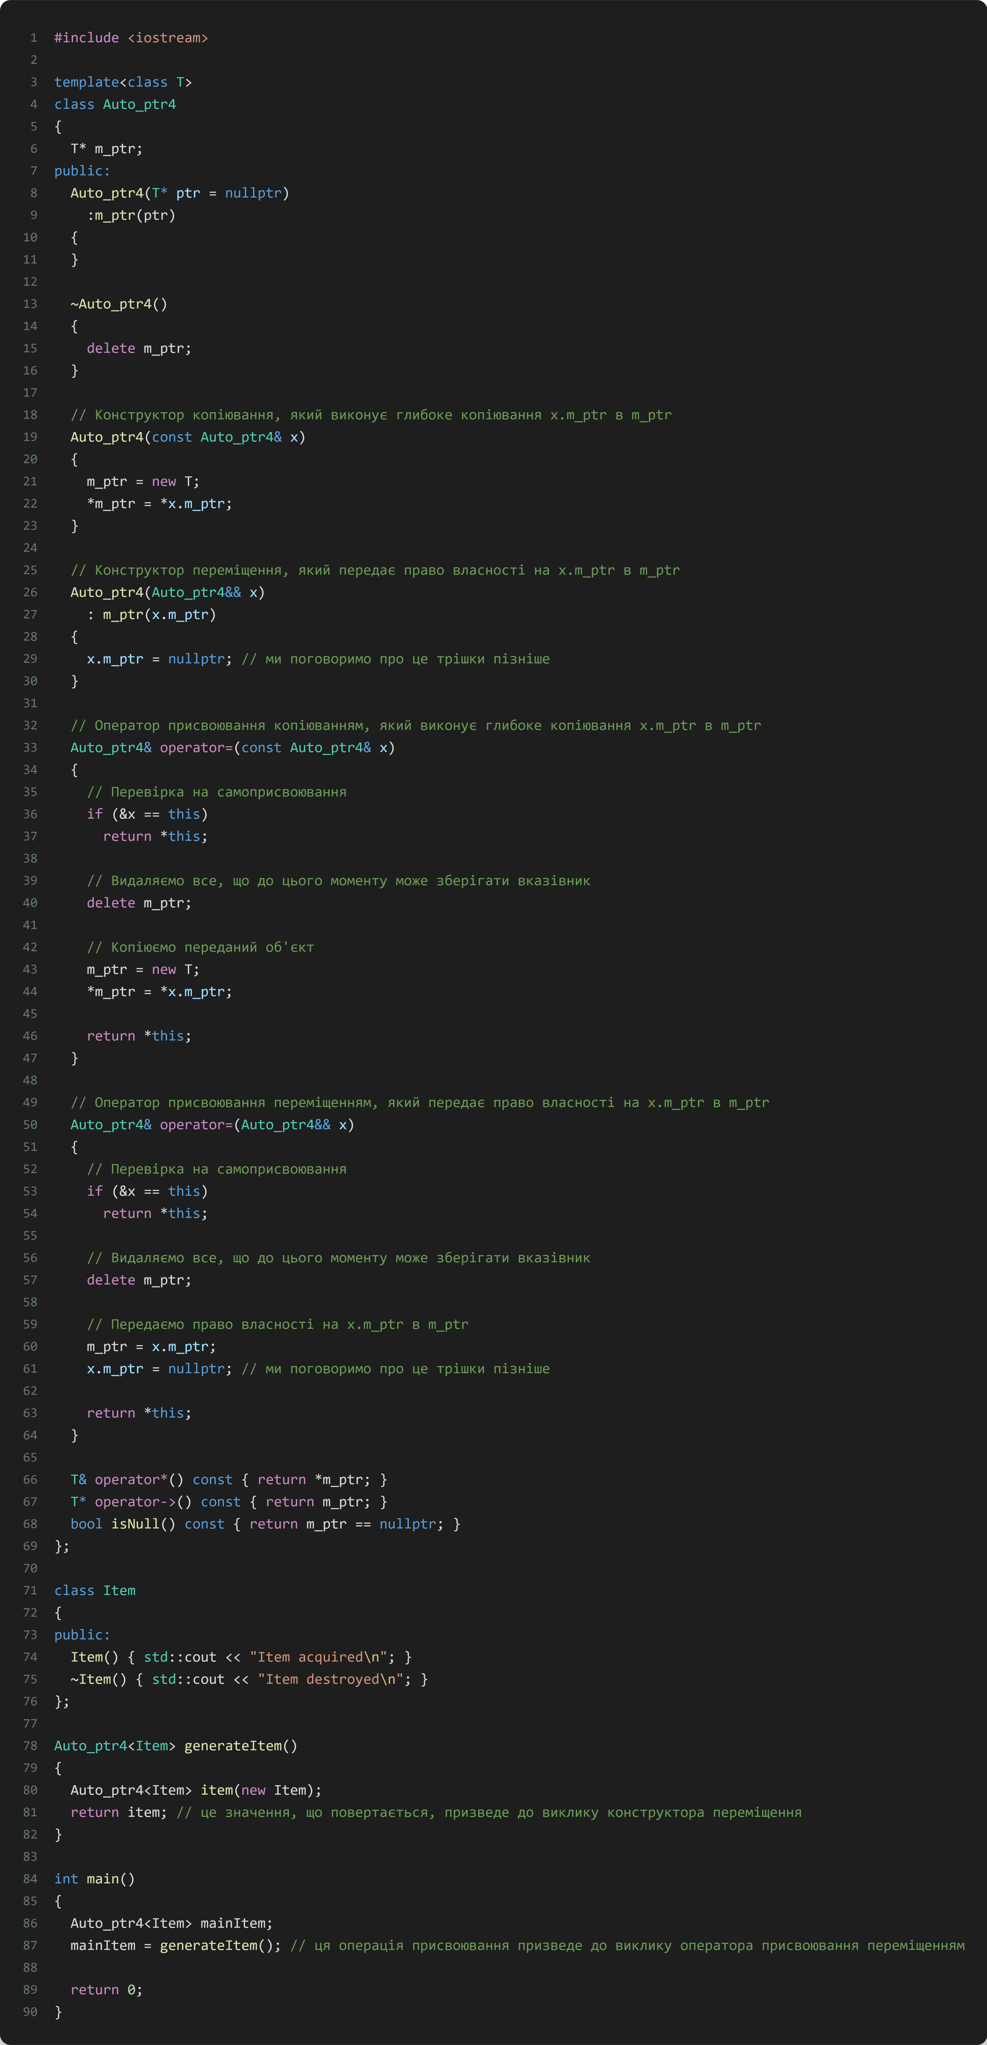
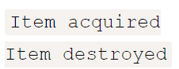
Конструктор переміщення і оператор присвоювання переміщенням
Ось вищенаведений клас Auto_ptr3, але вже з доданими конструктором переміщення і оператором присвоювання переміщенням. Ми не стали видаляти конструктор копіювання і оператор присвоювання копіюванням:

Slide 52
_
Все просто! Замість виконання глибокого копіювання вихідного об’єкта в неявний об’єкт, ми просто переміщуємо (крадемо) ресурси вихідного об’єкта. Під цим мається на увазі поверхневе копіювання вказівника на вихідний об’єкт в неявний (тимчасовий) об’єкт, а потім присвоювання вихідному вказівнику значення null (точніше nullptr) і в кінці видалення неявного об’єкта.
Вже набагато краще!
Хід виконання цієї програми точно такий же, як і попередньої програми. Однак замість виклику конструктора копіювання і оператора присвоювання копіюванням в цій програмі викликається конструктор переміщення і оператор присвоювання переміщенням. Розглянемо детально:

Slide 53
_
1. При створенні об’єкта mainItem всередині generateItem() створюється локальна змінна (об’єкт) item, яка ініціалізується динамічно виділеним Item, внаслідок чого ми отримуємо перший рядок виводу — Item acquired.
2. Потім item повертається назад в функцію main() по значенню. Використовуючи семантику переміщення, програма створює тимчасовий об’єкт, в який переміщується item.
3. При завершенні виконання функції generateItem() змінна item виходить з області видимості. Оскільки локальний item (який знаходиться в функції generateItem()) більше не керує вказівником на себе (цей вказівник було переміщено в тимчасовий об’єкт), тобто не володіє виділеними ресурсами, то нічого цікавого тут не відбувається.

Slide 54
_
4. У функції main() тимчасовий об’єкт за допомогою оператора присвоювання переміщенням переміщується в mainItem.
5. Операція присвоювання тимчасового об’єкта в mainItem завершується, і тимчасовий об’єкт виходить з області видимості виразу і знищується. Однак, оскільки тимчасовий об’єкт більше не керує вказівником (цей вказівник було переміщено в mainItem), тут теж нічого цікавого не відбувається.
6. В кінці функції main() об’єкт mainItem виходить з області видимості, і ми отримуємо другий (і останній) рядок виводу — Item destroyed.

Slide 55
_
У цій програмі, замість виконання копіювання нашого Item-а двічі (один раз для конструктора копіювання і один раз для оператора присвоювання копіюванням), ми передаємо цей Item двічі. Такий розклад ефективніший, оскільки Item створюється і знищується тільки один раз (замість трьох).

Slide 56
Коли викликаються конструктор переміщення і оператор присвоювання переміщенням?
Конструктор переміщення і оператор присвоювання переміщенням викликаються, коли аргументом для створення або присвоювання є r-value. Найчастіше цим r-value буде літерал або тимчасове значення (тимчасовий об’єкт).
У більшості випадків конструктор переміщення і оператор присвоювання переміщенням не надаються за замовчуванням. Однак в тих рідкісних випадках, коли вони можуть бути надані за замовчуванням, ці функції виконуватимуть те ж саме, що і конструктор копіювання разом з оператором присвоювання копіюванням — копіювання, а не переміщення.
Правило: Якщо вам потрібен конструктор переміщення і оператор присвоювання переміщенням, які виконують переміщення (а не копіювання), то вам їх потрібно надати (написати) самостійно.

Slide 57
Ключове розуміння семантики переміщення
Якщо ми створюємо об’єкт або виконуємо присвоювання, де аргументом є l-value, то єдине розумне, що ми можемо зробити — це скопіювати l-value. Ми не можемо сказати, що змінювати l-value безпечно, оскільки він може використовуватися в програмі пізніше. Якщо у нас є вираз a = b, то нам би дуже не хотілося, щоб b будь-яким чином був змінений в майбутньому.
Однак, якщо ми створюємо об’єкт або виконуємо присвоювання, де аргументом є r-value, то ми знаємо, що r-value — це просто деякий тимчасовий об’єкт. Замість того, щоб копіювати його (що може бути затратно), ми можемо просто перемістити його ресурси (що не так затратно) в інший об’єкт, який ми створюємо або якому присвоюємо поточний. Це безпечно, оскільки тимчасовий об’єкт буде знищено в кінці виразу в будь-якому випадку, тому ми можемо бути впевнені, що він ніколи не буде повторно використаний!

Slide 58
Ключове розуміння семантики переміщення
У C++11 через посилання r-value ми можемо змінювати поведінку функцій в залежності від того, чим є аргумент: r-value або l-value. А це, в свою чергу, дозволяє нам приймати більш розумні й ефективні рішення про те, як повинен працювати наш код.
У прикладах, наведених вище, в конструкторі переміщення і перевантаженні оператора присвоювання ми присвоювали для x.m_ptr значення nullptr. Це може здатися зайвим — врешті-решт, якщо x є тимчасовим r-value, то навіщо нам турбуватися про виконання будь-якого «очищення», якщо параметр x все одно буде знищений?

Slide 59
Ключове розуміння семантики переміщення
Справа в тому, що, коли x виходить з області видимості, викликається деструктор для знищення x.m_ptr. Якщо в цей момент x.m_ptr все ще вказує на той же об’єкт, що і m_ptr, то m_ptr перетвориться у висячий вказівник після знищення x.m_ptr. Коли об’єкт, який містить m_ptr, в кінцевому підсумку буде використаний (або знищений), то ми отримаємо невизначену поведінку/результати.
На наступному прикладах ми розглянемо ситуації, в яких параметром x є l-value. У таких випадках x не буде негайно знищений, і його ще можна буде використовувати певний час.

Slide 60
Використання семантики переміщення з l-values
У функції generateItem() класу Auto_ptr4 з вищенаведеного прикладу, коли змінна item повертається по значенню, її ресурси переміщуються, а не копіюються, навіть якщо item — це l-value. У мові C++ є правило, згідно з яким автоматичні об’єкти, які повертаються функцією по значенню, можна переміщати (а не копіювати), навіть якщо вони є l-values. В цьому є сенс, тому що item все одно буде знищений в кінці функції в будь-якому випадку!

Slide 61
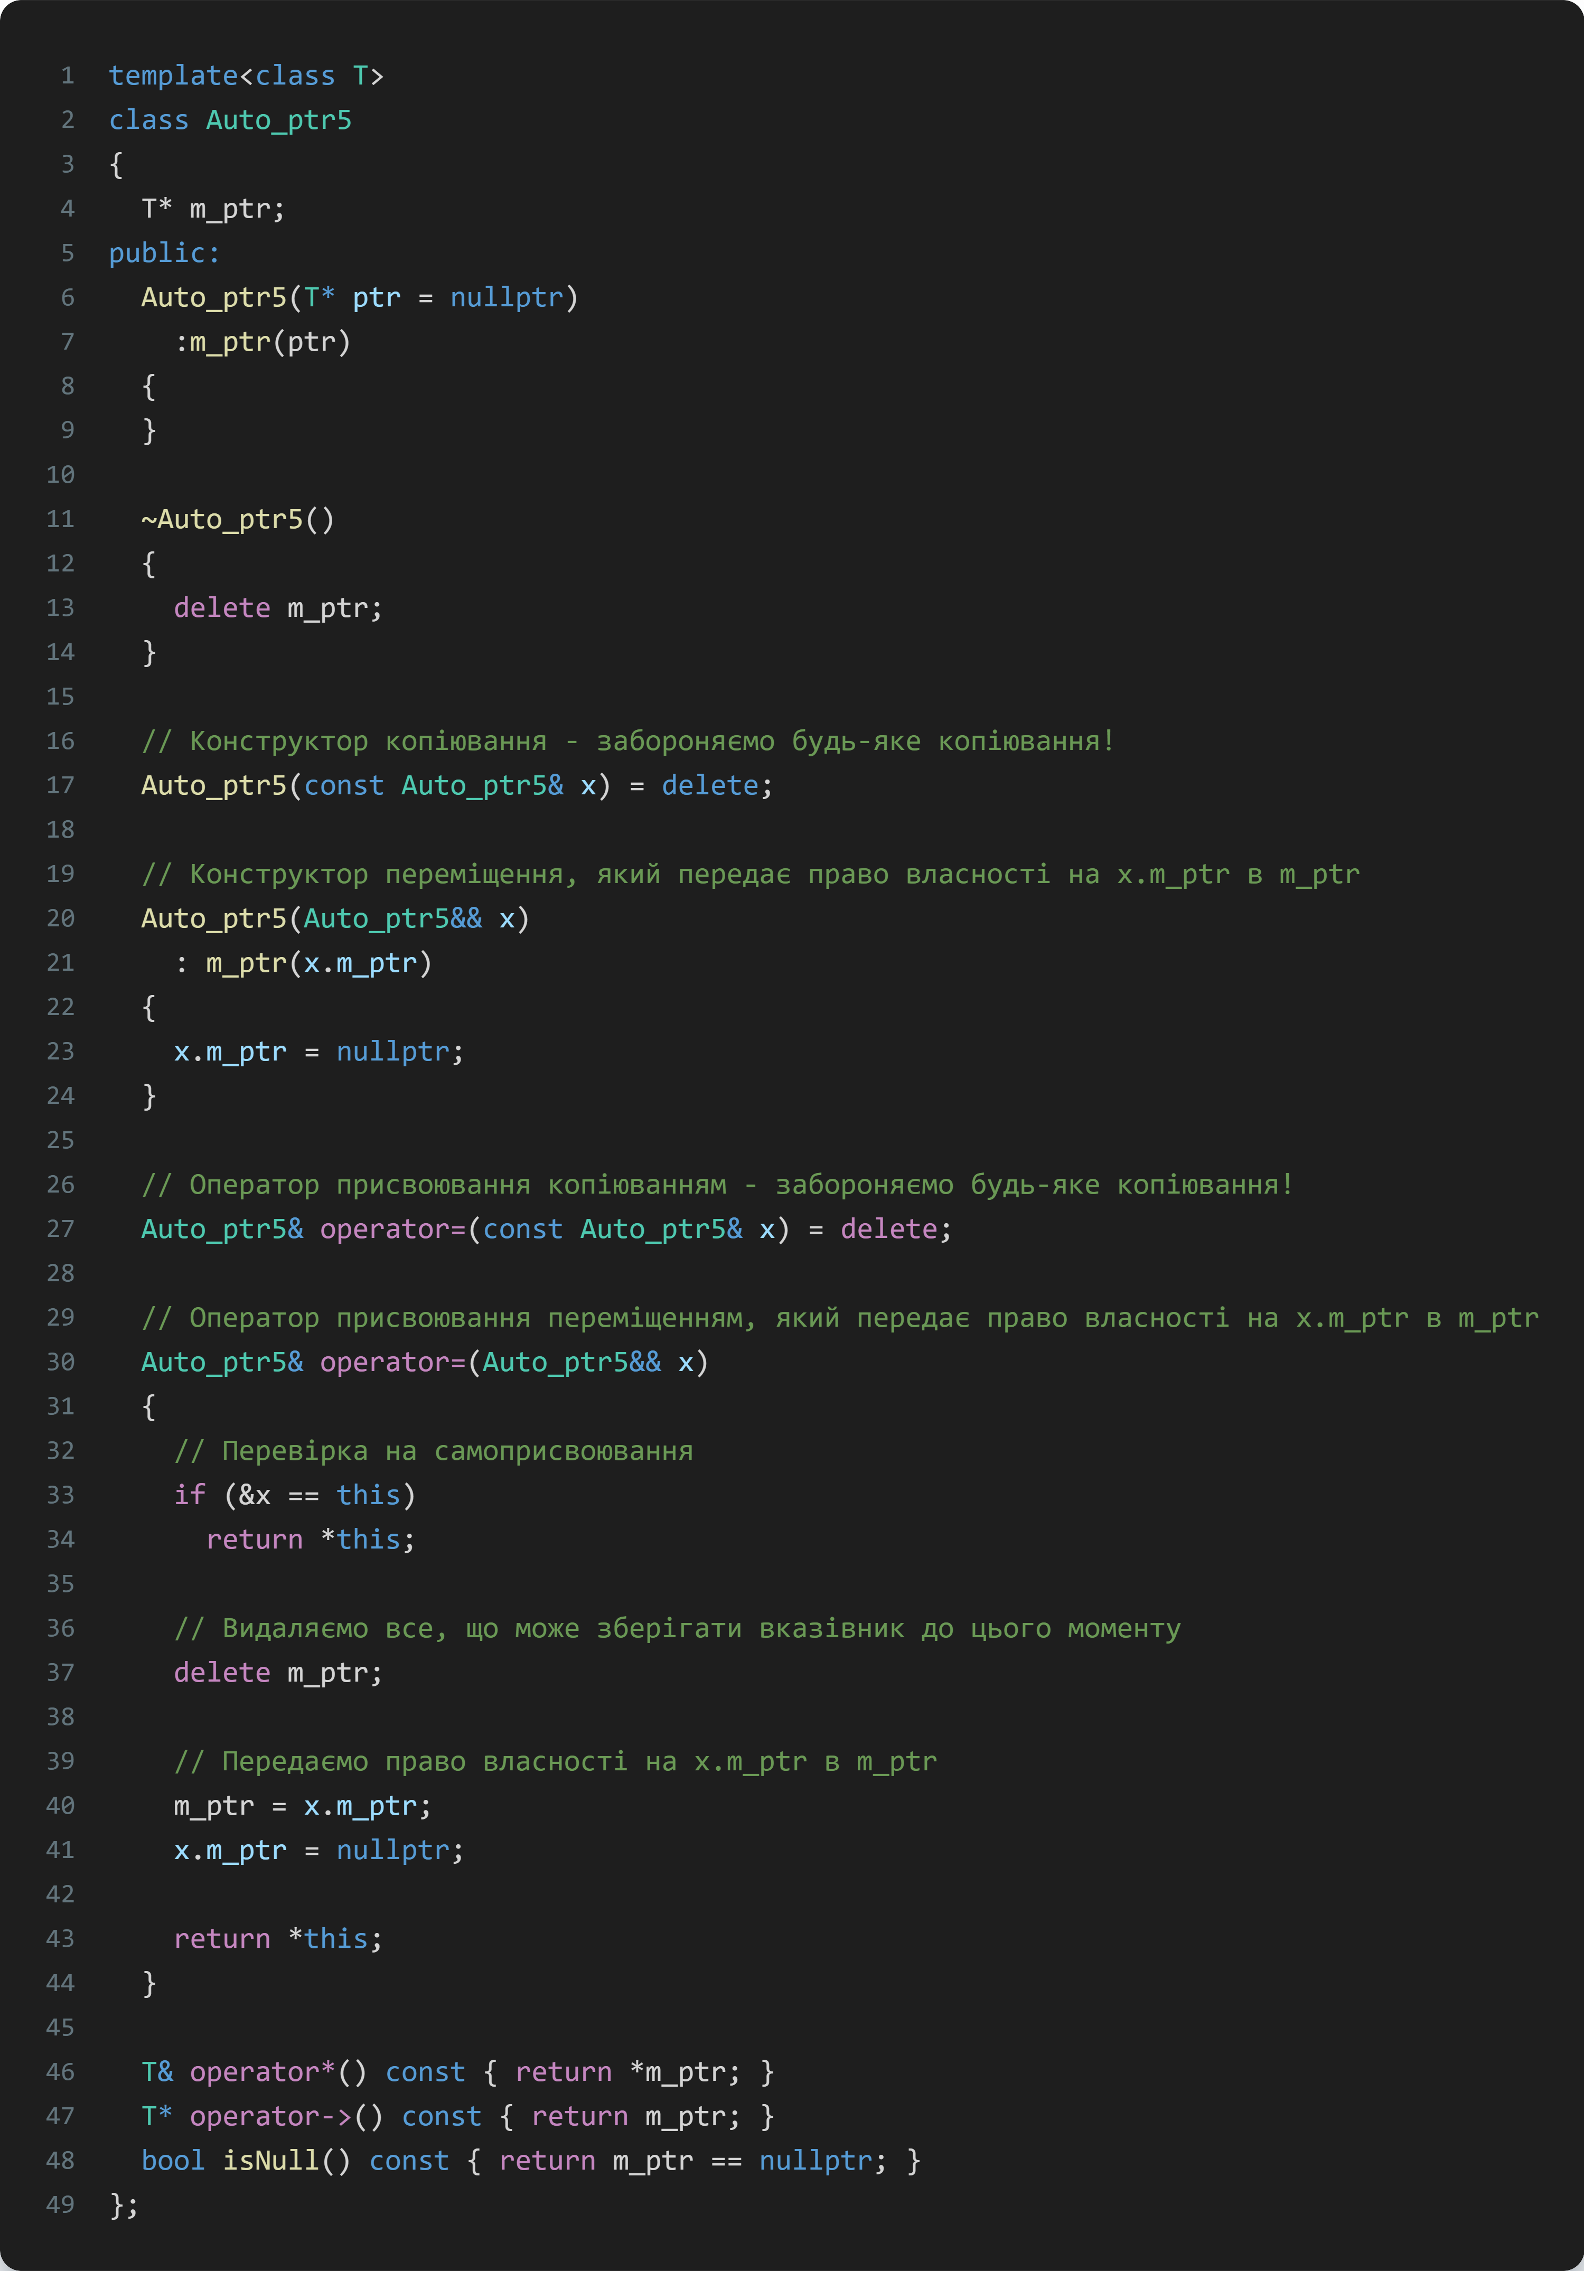
Відключення копіювання
У класі Auto_ptr4 з прикладу, наведеного вище, ми залишили конструктор копіювання і оператор присвоювання копіюванням з метою порівняння. Але в класах з підтримкою переміщення іноді бажано видалити конструктор копіювання і оператор присвоювання копіюванням, щоб переконатися, що копіювання об’єктів ніколи не буде виконано. У нашому випадку з Auto_ptr ми не хочемо копіювати об’єкти, тому видалимо все зайве:

Slide 62
Відключення копіювання
Якщо ви спробуєте передати l-value в Auto_ptr5 по значенню, то компілятор скаржитиметься, що конструктор копіювання, необхідний для ініціалізації аргументу конструктора копіювання, був видалений. Це добре, оскільки ми повинні передавати l-value в Auto_ptr5 по константному посиланню в будь-якому випадку!
Нарешті, Auto_ptr5 — це відмінний приклад класу розумного вказівника. Більше того, Стандартна бібліотека С++ має клас, дуже схожий на цей (який ви повинні використовувати) — std::unique_ptr. Детально про std::unique_ptr ми поговоримо пізніше.

Slide 63
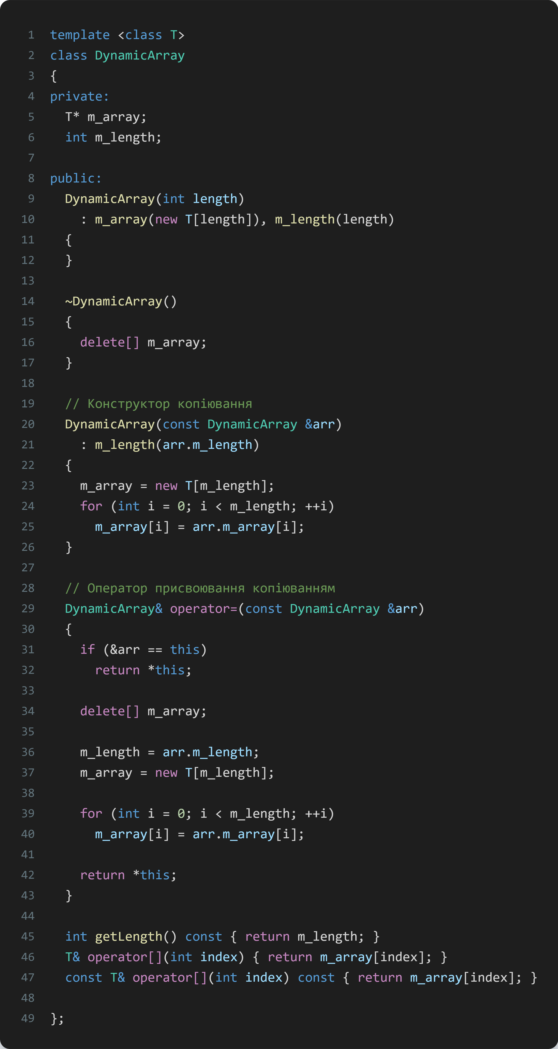
Семантика копіювання vs. Семантика переміщення
Розглянемо інший клас, який використовує динамічно виділену пам’ять — простий шаблон класу DynamicArray. Цей клас має конструктор копіювання і оператор присвоювання копіюванням, які виконують глибоке копіювання:
Тепер давайте спробуємо використати цей клас на практиці. Наприклад, давайте виділимо масив (об’єкт класу DynamicArray), який зберігатиме мільйон цілочисельних значень. Щоб перевірити ефективність цього коду, ми використовуватимемо клас Timer. Класом Timer ми визначимо швидкість виконання нашого коду і покажемо різницю в продуктивності між семантикою копіювання і семантикою переміщення.

Slide 64
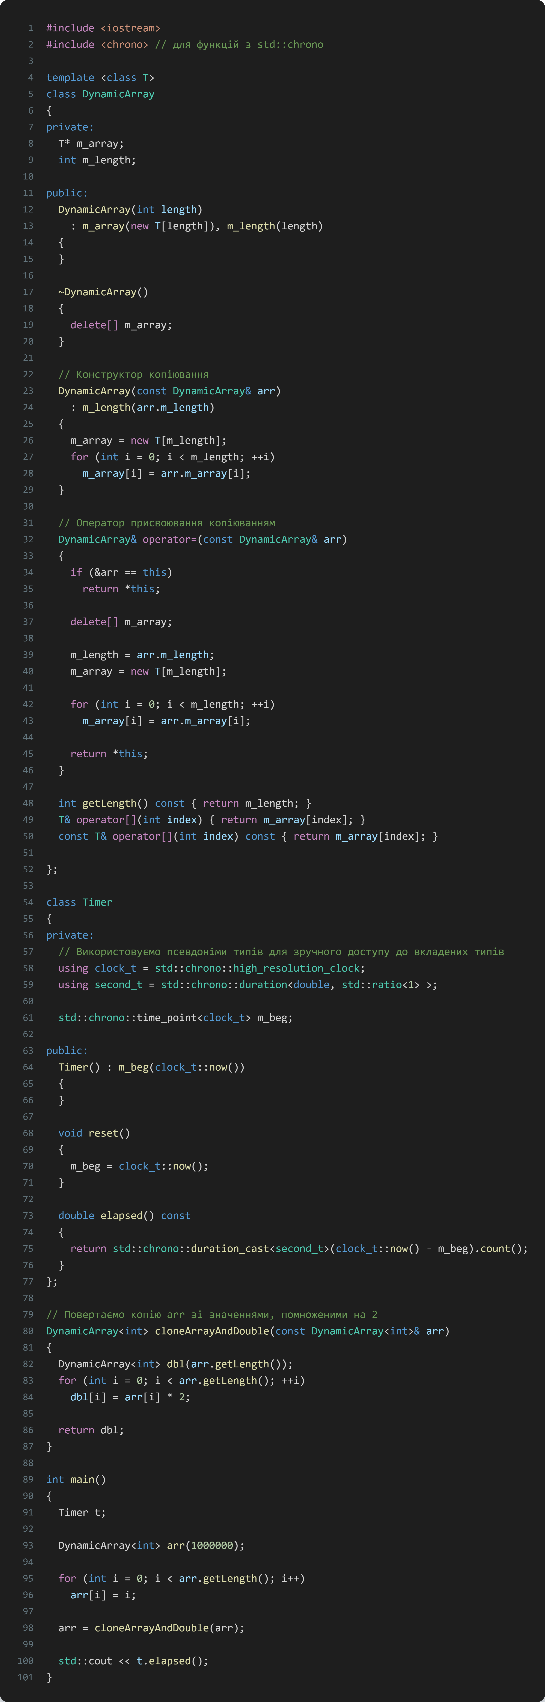
_
Результат виконання програми на комп’ютері автора в режимі “Release”:
0.0225438
Результат вимірюється в секундах.

Slide 65
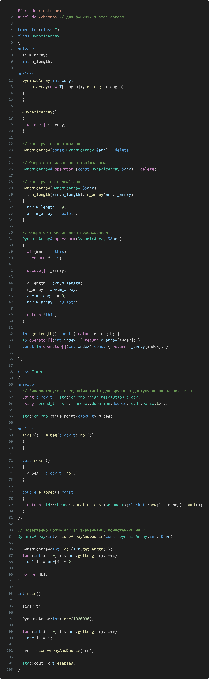
_
Тепер давайте запустимо цю ж програму, замінивши конструктор копіювання і оператор присвоювання копіюванням на конструктор переміщення і оператор присвоювання переміщенням:
Результат виконання програми на комп’ютері автора в режимі “Release”:
0.0131518
Порівнюємо час виконання двох програм: 0.0131518 / 0.0225438 = 58.3%. Версія з використанням семантики переміщення була майже на 42% швидше версії з використанням семантики копіювання!

Slide 66
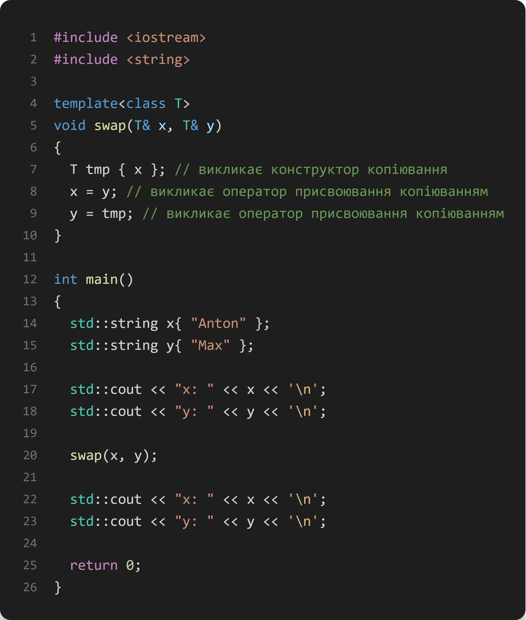
Функція std::move()
Дуже часто об’єкти, з якими вам доведеться працювати, будуть не r-values, а l-values. Наприклад, розглянемо наступний шаблон функції swap():

Slide 67
Функція std::move()
Приймаючи два об’єкти типу T (в даному випадку std::string) функція swap() міняє місцями їх значення, роблячи при цьому три копії.
Відповідно, результат виконання програми:
x: Anton
y: Max
x: Max
y: Anton
А як ми вже дізналися, копіювання — це не дуже ефективно. А оскільки ми виконуємо копіювання тричі, то це ще й порівняно повільно. Ми можемо цього уникнути. Наша мета — поміняти місцями значення x і y. А для цього ми можемо використати переміщення замість копіювання, зробивши наш код більш продуктивним!

Slide 68
Функція std::move()
Але як? Проблема полягає в тому, що параметри x і y є посиланнями l-value, а не посиланнями r-value, тому у нас немає способу викликати конструктор переміщення або оператор присвоювання переміщенням замість конструктора копіювання і оператора присвоювання копіюванням. За замовчуванням у нас використовується семантика копіювання. Що робити?
Функція std::move() — це стандартна бібліотечна функція, яка конвертує переданий аргумент в r-value. Ми можемо передати l-value в функцію std::move(), і std::move() поверне нам посилання r-value. Для роботи з std::move() потрібно підключити заголовок utility.
Ось вищенаведена програма, але вже з функцією swap(), яка використовує std::move() для перетворення l-values в r-values, щоб ми мали можливість використати семантику переміщення замість семантики копіювання:

Slide 69
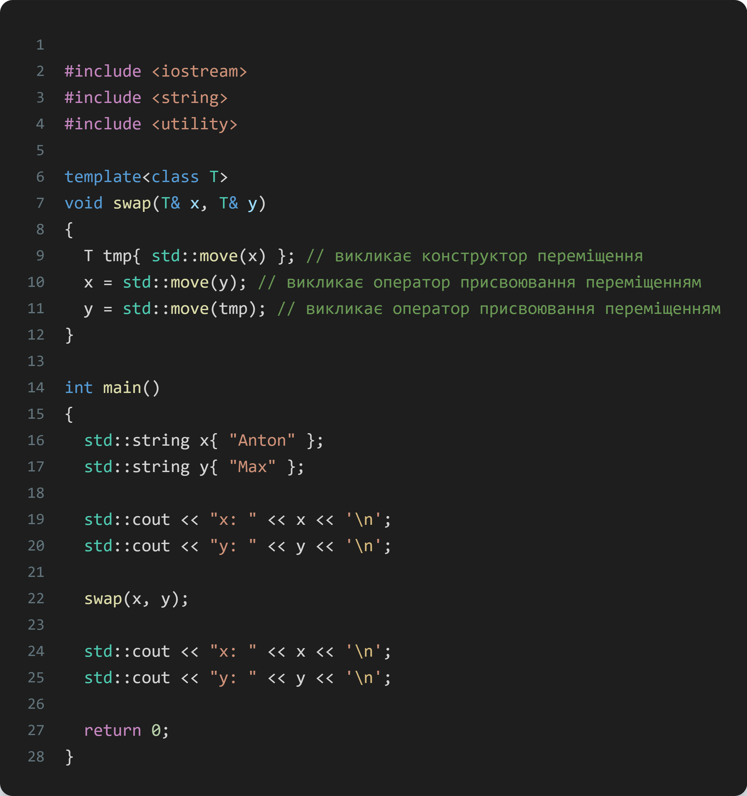
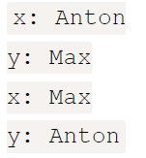
_
_

Slide 70
_
Але ця версія програми набагато ефективніша. При ініціалізації tmp, замість створення копії x, ми використовуємо std::move() для конвертації змінної x, яка є l-value, в r-value. А оскільки параметром стає r-value, то за допомогою семантики переміщення x переміщується в tmp.
Потім, через кілька додаткових перестановок, значення змінної x переміщується в змінну y, а значення y переміщується в змінну x.

Slide 71
Ще один приклад
Ми також можемо використати std::move() для заповнення контейнерних класів (таких як std::vector) значеннями l-values.
У наступній програмі ми спочатку додаємо елемент в вектор, використовуючи семантику копіювання, а потім додаємо елемент в вектор, використовуючи семантику переміщення:

Slide 72
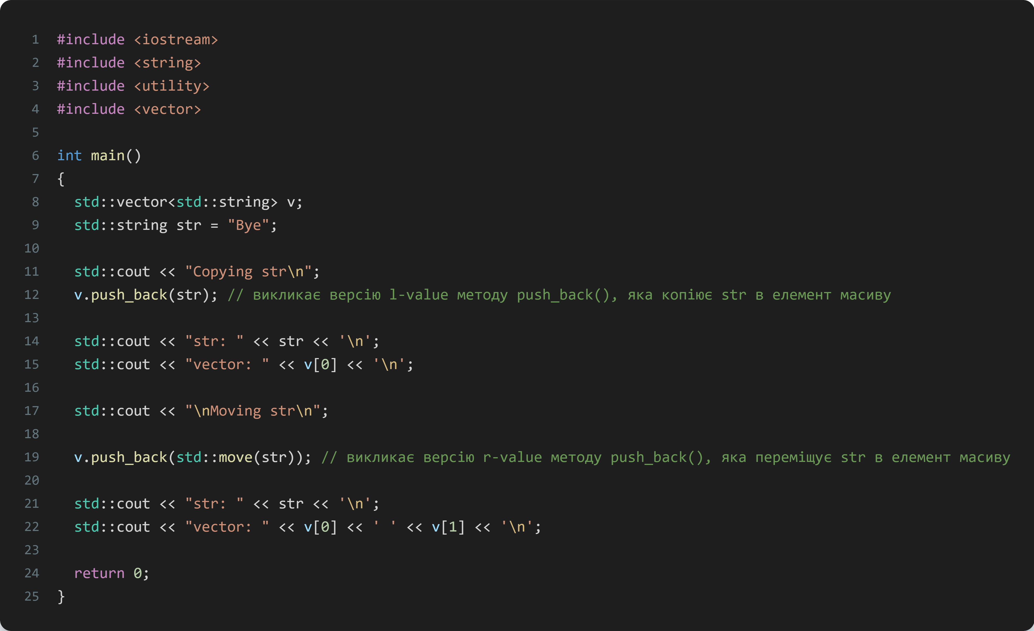
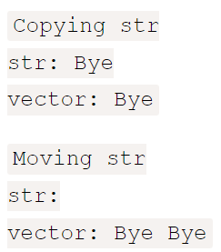
_
_

Slide 73
_
У першому випадку ми передаємо l-value в push_back(), тому використовується семантика копіювання для додавання елемента в вектор. З цієї причини змінна str залишається з колишнім значенням.
У другому випадку ми передаємо r-value (фактично l-value, яке конвертується в r-value через std::move()) в push_back(), тому використовується семантика переміщення для додавання елемента в вектор. Це більш ефективно, тому що елемент вектора може “вкрасти” значення змінної std::string, замість його копіювання. З цієї ж причини str позбавляється свого значення.
На цьому етапі std::move() наче підказує компілятору, що нам більше не потрібен цей об’єкт (принаймні, в його поточному стані). Отже, ви не повинні використовувати std::move() з будь-яким «постійним» об’єктом, який ви не хочете змінювати, і вам не слід очікувати, що об’єкти, які використовуються з std::move(), залишаться колишніми.

Slide 74
Функції переміщення
Як ми вже говорили, ви повинні залишати об’єкти, ресурси яких ви переміщуєте, в чітко визначеному стані. В ідеалі це має бути «нульовий стан» (null/nullptr).
Тепер ми можемо поговорити про те, чому при використанні функції std::move(), об’єкт, ресурси якого переміщуються, може не бути тимчасовим. Справа в тому, що користувач може захотіти повторно використати цей же (тепер порожній) об’єкт або протестувати його будь-яким чином.
У прикладі, наведеному вище, рядок str залишається порожнім після виконання переміщення (що завжди робить std::string після успішного переміщення). Таким чином, ми можемо повторно його використати, якщо, звичайно, захочемо, або проігнорувати, якщо він нам більше не потрібен.

Slide 75
Чим ще корисна функція std::move()?
Функція std::move() також може бути корисна при сортуванні елементів масиву. Більшість алгоритмів сортування (такі як «метод вибору» і «бульбашкове сортування») працюють шляхом заміни пар елементів. На попередніх уроках нам доводилося використовувати семантику копіювання для виконання таких замін. Тепер же ми можемо використати семантику переміщення, яка є ефективнішою.
Функція std::move() також може бути корисна при переміщенні вмісту з одного розумного вказівника в інший.

Slide 76
Висновки
Функція std::move() може використовуватися всякий раз, коли потрібно обробляти l-value як r-value з метою використання семантики переміщення замість семантики копіювання.

Slide 77
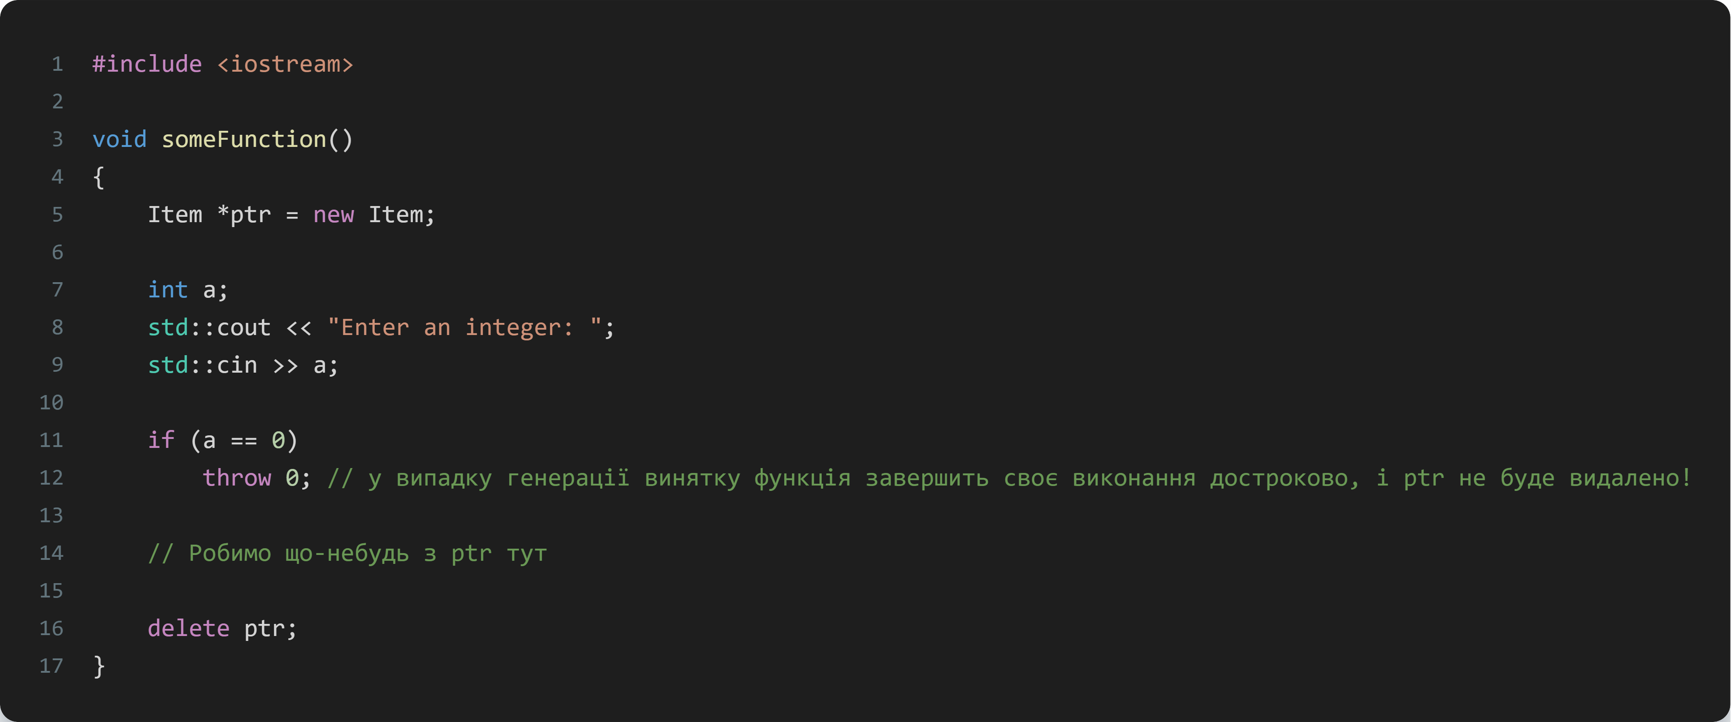
Розумний вказівник std::unique_ptr
Ми говорили про те, як використання вказівників може призвести до помилок і витоків пам’яті в деяких ситуаціях. Наприклад, при передчасному завершенні функції або при генерації винятку, коли вказівник може бути видалений неналежним чином:

Slide 78
Розумний вказівник std::unique_ptr
Розумний вказівник — це клас, який управляє динамічно виділеною пам’яттю/ресурсом/об’єктом. Головна фішка розумних вказівників полягає в управлінні та забезпеченні коректного видалення динамічно виділеного ресурсу у відповідний час (зазвичай, коли розумний вказівник виходить з області видимості).
Через це розумні вказівники ніколи не можна виділяти динамічно (в іншому випадку, існує ризик того, що розумний вказівник буде неправильно видалений, це означає, що ресурс, який йому належить, також не буде видалений, і станеться витік пам’яті). Завжди виділяючи розумні вказівники статичним способом (як локальні змінні), ви отримуєте гарантію, що розумний вказівник коректно вийде з області видимості і видалить об’єкт, який зберігається.

Slide 79
Розумний вказівник std::unique_ptr
Стандартна бібліотека в C++11 має 4 класи розумних вказівників:
std::auto_ptr (який не слід використовувати — він видалений в C++17);
std::unique_ptr;
std::shared_ptr;
std::weak_ptr.
Розумний вказівник std::unique_ptr, по суті, є найбільш часто використовуваним класом розумного вказівника, тому спочатку розглянемо саме його.

Slide 80
Розумний вказівник std::unique_ptr
Розумний вказівник std::unique_ptr є заміною std::auto_ptr в C++11. Ви повинні використовувати саме його для управління будь-яким динамічно виділеним об’єктом/ресурсом, але за умови, що std::unique_ptr повністю володіє переданим йому об’єктом, а не ділиться «володінням» ще з іншими класами. Розумний вказівник std::unique_ptr знаходиться в заголовку memory.
Розглянемо простий приклад використання std::unique_ptr:

Slide 81
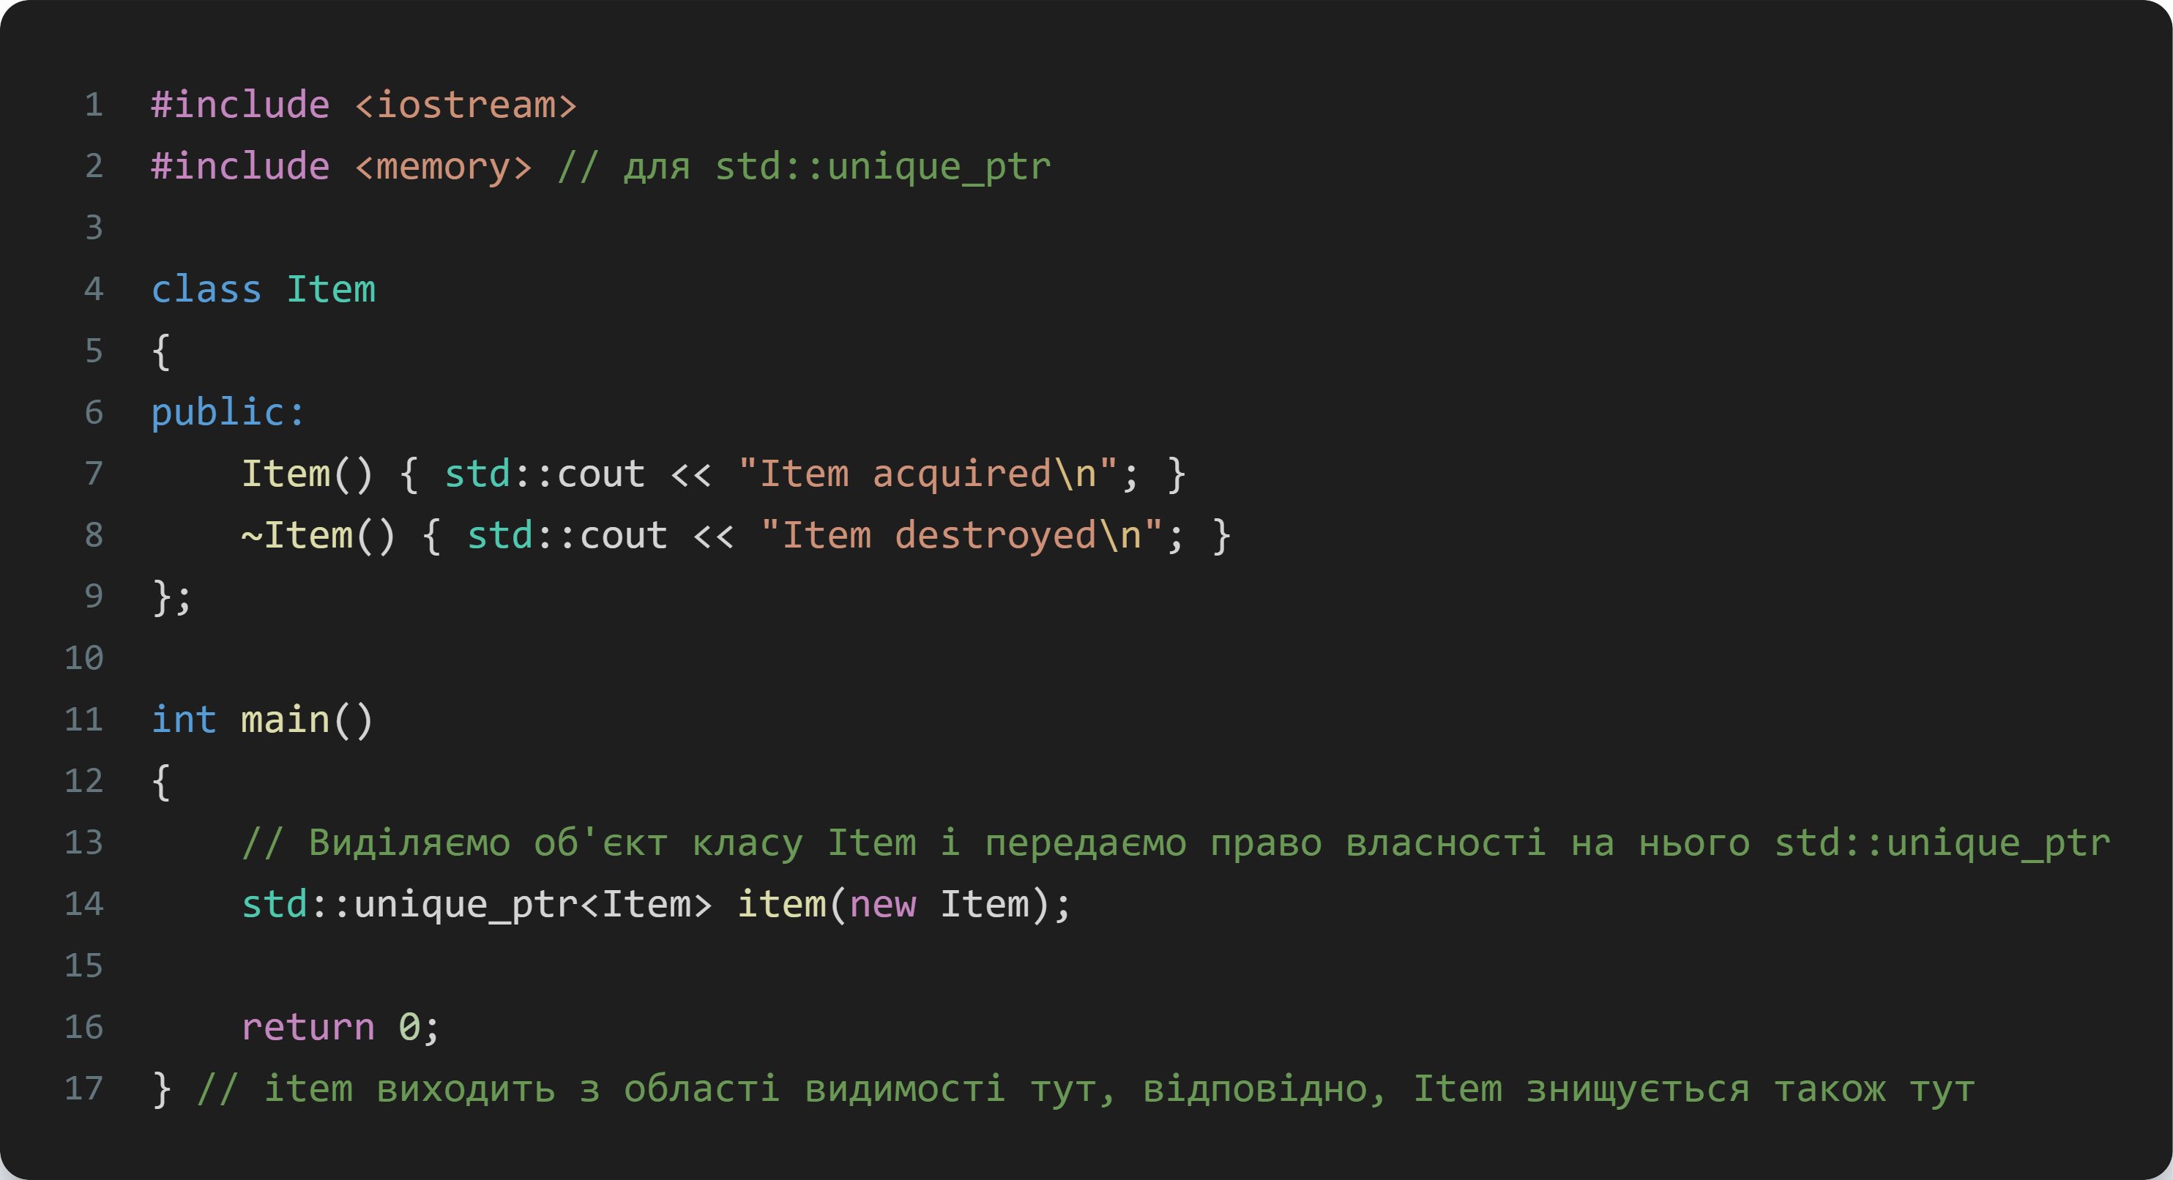
_
_

Slide 82
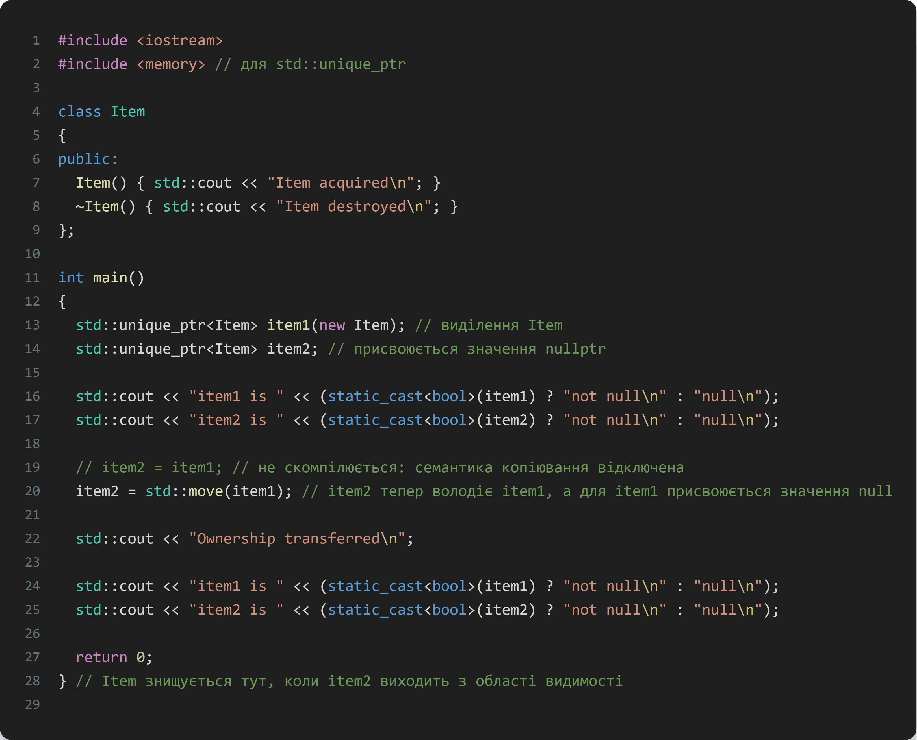
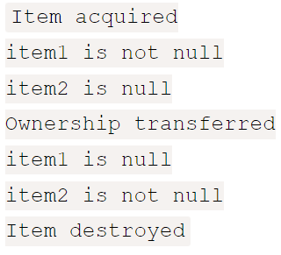
_
Коли std::unique_ptr виходить з області видимості, він видаляє Item, яким володіє.
На відміну від std::auto_ptr, std::unique_ptr коректно реалізовує семантику переміщення:

Slide 83
_
Оскільки std::unique_ptr розроблений з урахуванням семантики переміщення, то семантика копіювання за замовчуванням відключена. Якщо ви хочете передати вміст, керований std::unique_ptr, то ви повинні використовувати семантику переміщення. У програмі, наведеній вище, ми передаємо вміст std::unique_ptr за допомогою функції std::move() (яка конвертує item1 в r-value, що є тригером для виконання семантики переміщення замість семантики копіювання).

Slide 84
Доступ до об’єкту, який зберігає розумний вказівник
Розумний вказівник std::unique_ptr має перевантажені оператори * і ->, які використовуються для доступу до збережених об’єктів. Оператор * повертає посилання на керований ресурс, а оператор -> повертає вказівник.
Розумний вказівник std::unique_ptr не завжди може керувати об’єктом: або тому, що об’єкт був створений порожнім (з використанням конструктора за замовчуванням, або в об’єкт передано в якості параметра nullptr), або тому, що ресурс, яким він керував, був переміщений в інший std::unique_ptr. Тому, перш ніж використовувати будь-який з цих операторів, ви повинні перевірити, чи дійсно std::unique_ptr управляє ресурсом. На щастя, це легко зробити: std::unique_ptr має неявне перетворення в тип bool, повертаючи true, якщо std::unique_ptr володіє ресурсом. Наприклад:

Slide 85
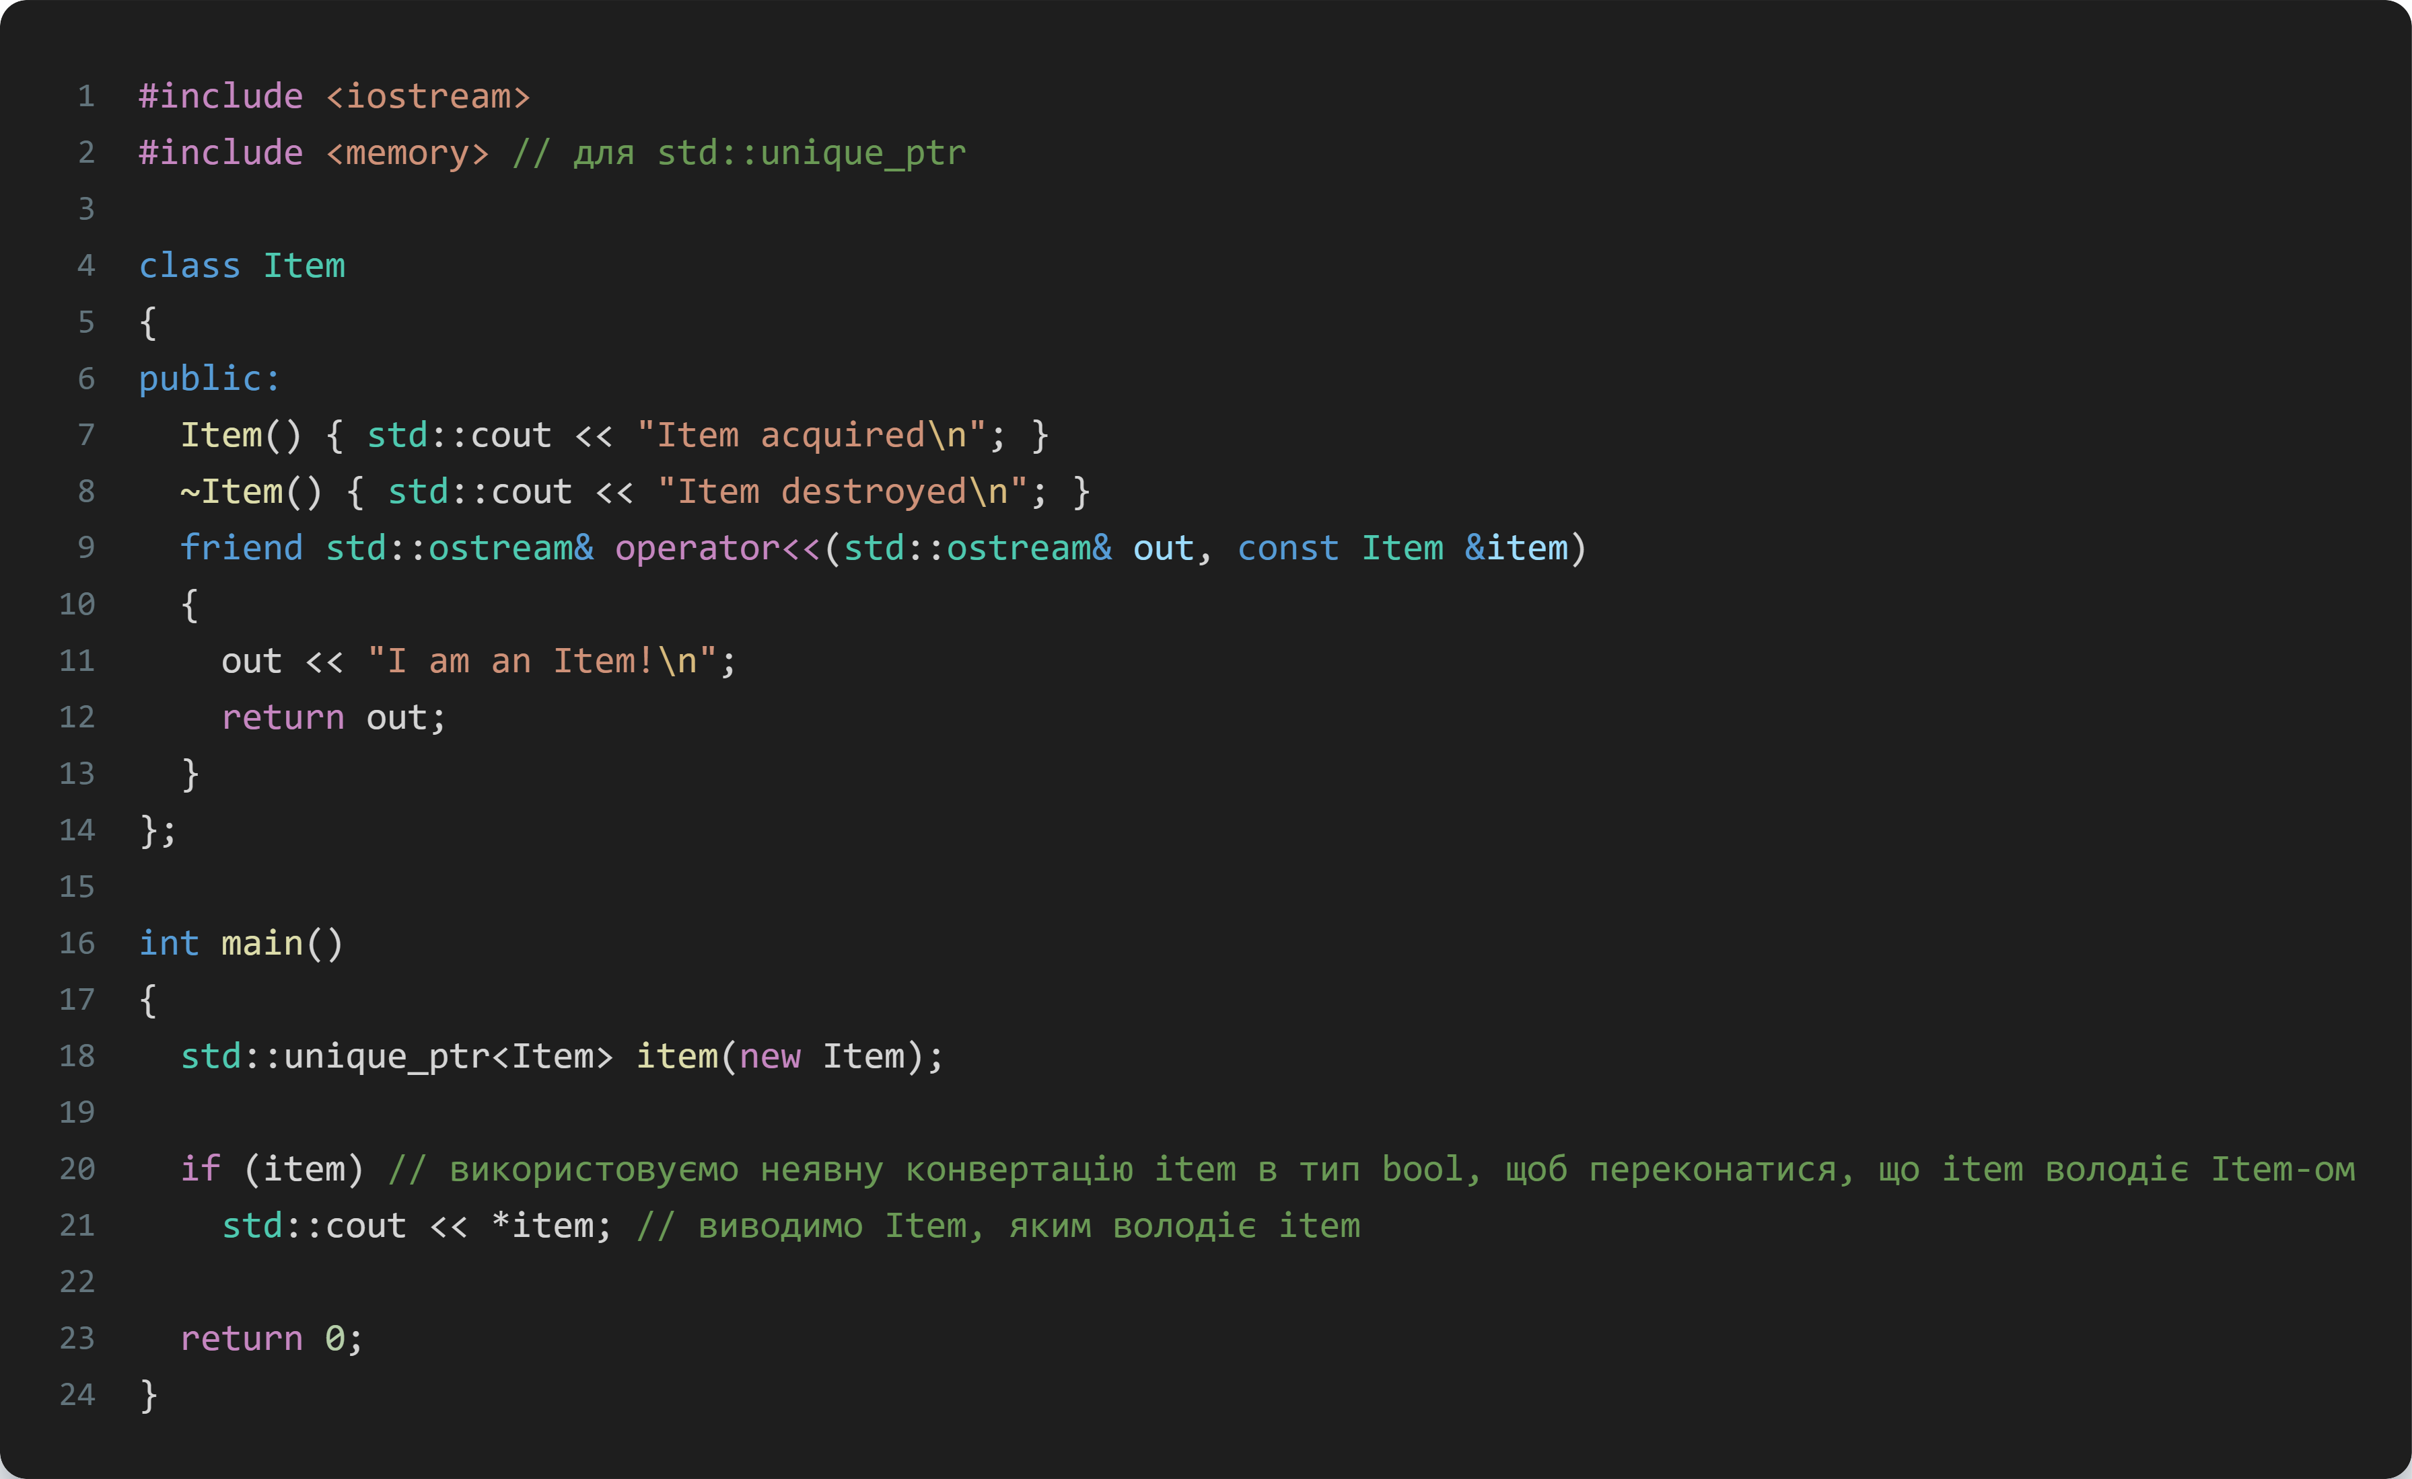
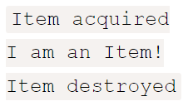
_
_

Slide 86
_
У програмі, наведеній вище, ми використовуємо оператор * для доступу до Item, яким володіє об’єкт item класу std::unique_ptr, який ми потім виводимо за допомогою std::cout.

Slide 87
Розумний вказівник std::unique_ptr і динамічні масиви
На відміну від std::auto_ptr, std::unique_ptr досить розумний, щоб знати, коли використовувати одиничний оператор delete, а коли форму оператора delete для масиву, тому std::unique_ptr можна використовувати як з одиничними об’єктами, так і з динамічними масивами.
Однак використання std::vector майже завжди є кращим вибором, ніж використання std::unique_ptr з динамічним масивом.
Правило: Використовуйте std::vector замість використання розумного вказівника, який володіє динамічним масивом.

Slide 88
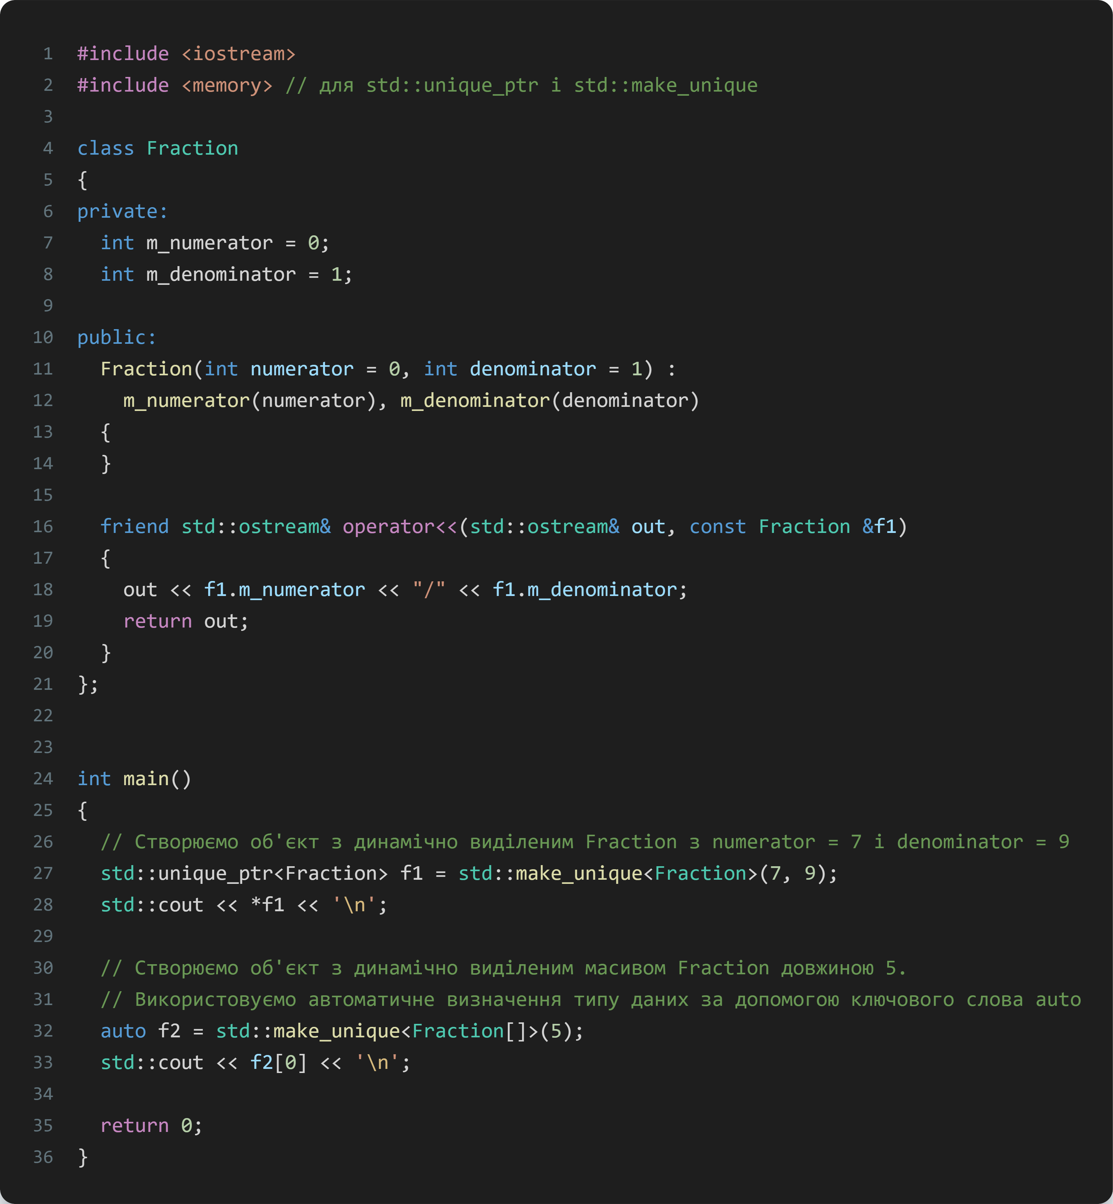
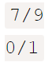
Функція std::make_unique()
У C++14 додали нову функцію — std::make_unique(). Це шаблон функції, який створює об’єкт типу шаблону і ініціалізує його аргументами, переданими в функцію. Наприклад:

Slide 89
Функція std::make_unique()
Використання функції std::make_unique() є необов’язковим, але рекомендується замість використання розумного вказівника std::unique_ptr. Справа в простоті. Крім того, std::make_unique() вирішує проблему безпеки використання винятків, яка може виникнути в результаті невизначеного порядку обробки аргументів функції (оскільки мова С++ явно не вказує цей порядок).
Правило: Використовуйте функцію std::make_unique() замість створення розумного вказівника std::unique_ptr і використання оператора new.

Slide 90
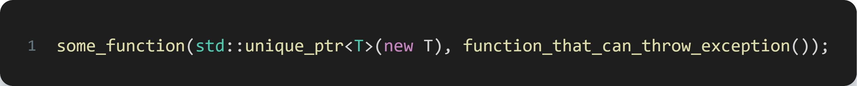
Безпека використання винятків
Ось приклад для тих, хто не зрозумів, що це за проблема з безпекою використання винятків, яка прозвучала вище:
Тут компілятору надається велика гнучкість при обробці виклику функції. Він може спочатку виділити новий T, потім викликати function_that_can_throw_exception(), а потім вже створити std::unique_ptr, який керує динамічно виділеним T. Якщо функція function_that_can_throw_exception() викине виняток, то виділений T не буде коректно видалений, оскільки розумний вказівник, який повинен виконати його видалення, не встигне створитися. Це призведе до витоку пам’яті.
Функція std::make_unique() позбавлена цієї проблеми, оскільки виділення об’єкта T і створення std::unique_ptr відбуваються всередині функції std::make_unique(), де порядок обробки аргументів чітко визначений.

Slide 91
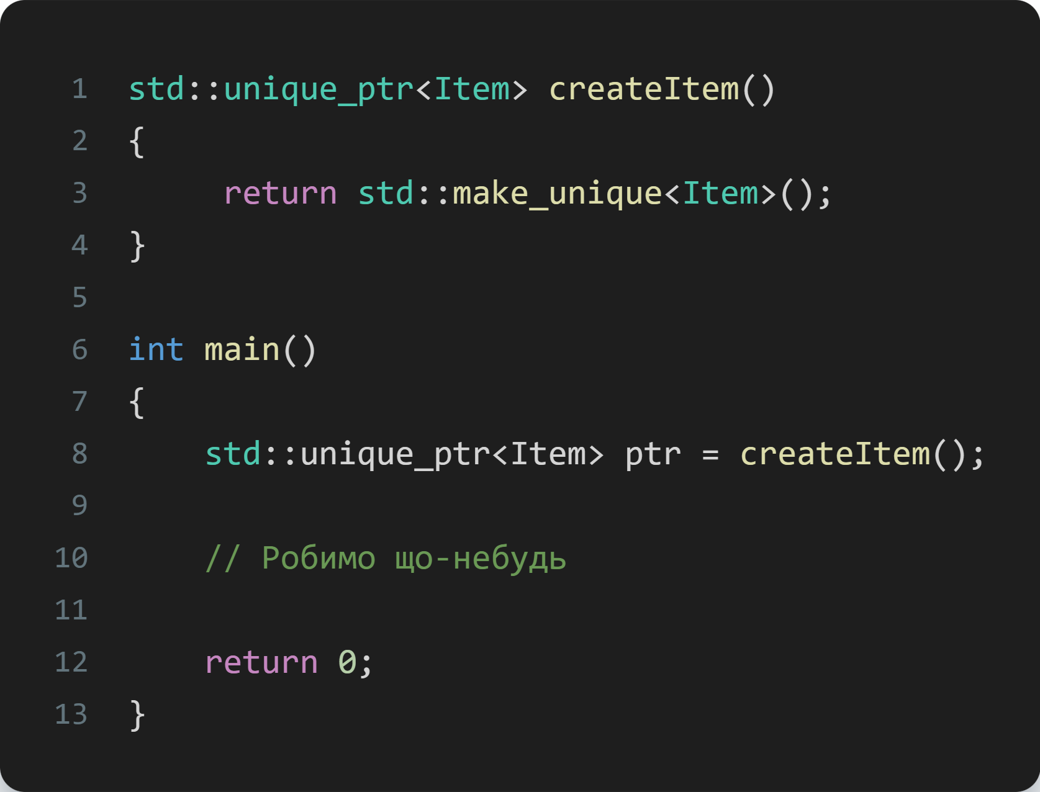
Повернення розумного вказівника std::unique_ptr з функції
Розумний вказівник std::unique_ptr можна повернути з функції по значенню:

Slide 92
Повернення розумного вказівника std::unique_ptr з функції
Тут createItem() повертає std::unique_ptr по значенню. Якщо значення, що повертається, не присвоюється якомусь об’єкту, то воно виходить з області видимості, і Item видаляється. Якщо значення присвоюється об’єкту (як показано в функції main()), то за допомогою семантики переміщення Item переміщується зі значення, що повертається, в потрібний об’єкт (в даному випадку в ptr). Це робить повернення ресурсів за допомогою std::unique_ptr набагато безпечнішим, ніж повернення «необроблених» вказівників!
Загалом, ви не повинні повертати std::unique_ptr по адресі (взагалі) або по посиланню (якщо у вас немає на це вагомих причин).

Slide 93


Передача розумного вказівника std::unique_ptr в функцію
Якщо ви хочете, щоб функція стала власником вмісту розумного вказівника, то передавати std::unique_ptr в функцію потрібно по значенню. Зверніть увагу, оскільки семантика копіювання відключена, то вам доведеться використати std::move() для фактичної передачі ресурсу в функцію:

Slide 94
_
Зверніть увагу, в даному випадку право власності на Item було передано в takeOwnership(), тому Item знищується в кінці takeOwnership(), а не в кінці main().
Однак в більшості випадків вам не потрібно буде, щоб функція володіла ресурсом. Хоча ви можете передати std::unique_ptr по посиланню (що дозволить функції використовувати об’єкт без передачі їй права власності на цей об’єкт), ви повинні робити це тільки тоді, коли caller може змінити переданий об’єкт.
Замість цього краще передавати сам об’єкт по адресі або по посиланню (в залежності від того, чи є null допустимим аргументом). Це дозволить функції залишатися осторонь від управління об’єктом. Щоб отримати необроблений вказівник на об’єкт з std::unique_ptr, ми можемо використати метод get():

Slide 95


_
_

Slide 96
Розумний вказівник std::unique_ptr і класи
Звичайно, ви можете використовувати std::unique_ptr в якості члена композиції вашого класу. Таким чином, вам не потрібно буде турбуватися про те, чи видалить деструктор вашого класу ресурс std::unique_ptr, тому що std::unique_ptr буде автоматично знищений при знищенні об’єкта класу. Проте, якщо об’єкт вашого класу виділяється динамічно, то сам ресурс std::unique_ptr наражається на ризик неправильного видалення, і в такому випадку навіть розумний вказівник не допоможе.

Slide 97


Неправильне використання розумного вказівника std::unique_ptr
Існує два способи неправильного використання std::unique_ptr, обидва з яких легко уникнути. По-перше, не дозволяйте декільком класам «володіти» одним і тим же ресурсом. Наприклад:
Хоча це синтаксично допустимо, кінцевим результатом буде те, що і item1, і item2 спробують видалити Item, що призведе до невизначеної поведінки/результатів.
По-друге, не видаляйте виділений ресурс вручну з-під std::unique_ptr:

Slide 98
Неправильне використання розумного вказівника std::unique_ptr
Якщо ви це зробите, std::unique_ptr спробує видалити вже видалений ресурс, що знову ж таки призведе до невизначеної поведінки/результатів.
Зверніть увагу, функція std::make_unique() запобігає ненавмисному виникненню обох вищенаведених ситуацій.

Slide 99
Завдання
Якщо у вашому класі є розумний вказівник в якості члена вашого класу, то чому ви повинні намагатися уникати динамічного виділення об’єктів цього класу?

Slide 100
_
Розумні вказівники в якості членів класу видаляють свій ресурс тільки в тому випадку, якщо об’єкт класу виходить з області видимості. Якщо ми виділимо об’єкт класу динамічно і не видалимо його належним чином, то об’єкт класу ніколи не вийде з області видимості, і розумний вказівник не зможе очистити ресурс, який він зберігає.

Slide 101

Завдання №2
Змініть наступну програму, замінивши звичайний вказівник на розумний вказівник std::unique_ptr, де це необхідно:

Slide 102

_
_

Slide 103
Розумний вказівник std::shared_ptr
Ви можете мати кілька розумних вказівників std::shared_ptr, які вказують на один і той же ресурс. Розумний вказівник std::shared_ptr відстежує кількість власників у кожного отриманого ресурсу. До тих пір, поки хоча б один std::shared_ptr володіє ресурсом, цей ресурс не буде знищено, навіть якщо видалити всі інші std::shared_ptr (які також володіють цим ресурсом). Як тільки останній std::shared_ptr, який володіє ресурсом, вийде з області видимості (або йому передадуть інший ресурс для управління), тоді ресурс буде знищено.
Як і std::unique_ptr, std::shared_ptr знаходиться в заголовку memory.

Slide 104


_
_

Slide 105
_
Тут ми динамічно виділяємо об’єкт класу Item і передаємо його вказівнику std::shared_ptr з ім’ям ptr1. Всередині вкладеного блоку функції main() ми використовуємо семантику копіювання (яка дозволена в std::shared_ptr, оскільки одним ресурсом можуть володіти відразу кілька розумних вказівників) для створення другого std::shared_ptr (ptr2), який вказує на той же виділений Item. Коли ptr2 виходить з області видимості, Item не знищується, тому що ptr1 як і раніше вказує на нього. Коли ptr1 виходить з області видимості, то він зауважує, що більше немає std::shared_ptr, які б вказували на Item, і видаляє Item.
Зверніть увагу, ми створили другий розумний вказівник з першого розумного вказівника (використовуючи оператор присвоювання копіюванням). Це важливо.

Slide 106


_
_

Slide 107
Розумний вказівник std::shared_ptr
І потім «Бах!» — генерація винятку.
Різниця тут у тому, що ми створили два окремих, незалежних один від одного розумних вказівники std::shared_ptr. Хоча вони обидва вказують на один і той же Item, вони не знають про існування один одного. Коли ptr2 виходить з області видимості, він думає, що він є єдиним власником Item-а, тому знищує його. Коли пізніше ptr1 виходить з області видимості, він думає так само і намагається знову видалити (вже видалений) Item. Бах!
На щастя, цього легко уникнути, використовуючи семантику копіювання для створення декількох розумних вказівників, які вказують на один динамічно виділений ресурс.

Slide 108
Розумний вказівник std::shared_ptr
Правило: Завжди виконуйте копіювання існуючого std::shared_ptr, якщо вам потрібно більше одного std::shared_ptr, який вказує на один і той же динамічно виділений ресурс.

Slide 109

Функція std::make_shared()
Як функцію std::make_unique() можна використовувати для створення std::unique_ptr в C++14, так і функцію std::make_shared() можна (і потрібно) використовувати для створення std::shared_ptr. Функцію std::make_shared() додали в C++11.
Давайте перепишемо першу програму з даного уроку, додавши функцію std::make_shared():

Slide 110
_
Причини використання функції std::make_shared() такі ж, як і причини використання функції std::make_unique(): простіше, безпечніше і продуктивніше за рахунок того, що std::shared_ptr відстежує, скільки розумних вказівників володіють ресурсом.

Slide 111
Деталі реалізації розумного вказівника std::shared_ptr
На відміну від std::unique_ptr, який використовує всередині (“під капотом”) один вказівник, std::shared_ptr використовує всередині два вказівника. Один вказує на переданий ресурс, а другий — на «блок управління» — динамічно виділений об’єкт, який відстежує купу різних речей, включаючи і те, скільки розумних вказівників std::shared_ptr одночасно вказують на кожен отриманий ресурс. При створенні std::shared_ptr за допомогою конструктора std::shared_ptr, пам’ять для отриманого ресурсу і блоку управління (який також створює конструктор) виділяється окремо. Однак в std::make_shared() це оптимізовано в єдине виділення пам’яті, що, відповідно, підвищує продуктивність.
Це також пояснює те, чому незалежне створення двох std::shared_ptr, які вказують на один і той же ресурс, призводить до проблем. Кожен std::shared_ptr має один вказівник, який вказує на отриманий ресурс. Однак кожен std::shared_ptr ще й незалежно виділяє свій власний блок управління, який повідомляє вказівнику, що він є єдиним «власником» отриманого ресурсу (навіть якщо це не так). Таким чином, коли даний std::shared_ptr виходить з області видимості, він знищує ресурс, яким володіє, не усвідомлюючи того, що можуть бути ще інші розумні вказівники std::shared_ptr, які володіють цим же ресурсом.

Slide 112
Деталі реалізації розумного вказівника std::shared_ptr
Однак, коли std::shared_ptr клонується з використанням семантики копіювання, дані в блоці управління відповідним чином оновлюються і повідомляють про те, що з’явився ще один std::shared_ptr, який вказує на отриманий ресурс.

Slide 113
Створення std::shared_ptr з std::unique_ptr
Розумний вказівник std::unique_ptr може бути конвертований в розумний вказівник std::shared_ptr через спеціальний конструктор std::shared_ptr, який приймає std::unique_ptr в якості r-value. Таким чином, вміст std::unique_ptr переміщується в std::shared_ptr.
Однак std::shared_ptr можна безпечно конвертувати в std::unique_ptr. Тому, якщо ви хочете створити функцію, яка повертатиме розумний вказівник, вам краще повертати std::unique_ptr і потім присвоювати його std::shared_ptr, коли це буде доречно.

Slide 114
Небезпеки використання розумного вказівника std::shared_ptr
У розумного вказівника std::shared_ptr є деякі з проблем, які має std::unique_ptr. Якщо std::shared_ptr не знищується належним чином (або тому, що він був динамічно виділений і не видалений належним чином, або тому, що він був частиною об’єкта, який був динамічно виділений і не видалений), тоді ресурс, яким керує std::shared_ptr, теж не буде видалено. З std::unique_ptr вам потрібно турбуватися про видалення лише одного вказівника. А з std::shared_ptr вам доведеться турбуватися про видалення всіх вказівників, які володіють ресурсом. Якщо будь-який з std::shared_ptr, що володіє ресурсом, не буде належним чином знищений, то і сам ресурс також не буде знищено.

Slide 115
Розумний вказівник std::shared_ptr і масиви
У C++14 і в більш ранніх версіях С++ std::shared_ptr не має підтримки управління динамічними масивами і, відповідно, не повинен використовуватися з ними. Починаючи з C++17, в std::shared_ptr додали підтримку динамічних масивів. Однак в C++17 «забули» додати цю підтримку в std::make_shared(), тому цю функцію не слід використовувати для створення std::shared_ptr, який вказує на динамічні масиви.
Розумний вказівник std::shared_ptr дає можливість відразу декільком розумним вказівникам управляти одним динамічно виділеним ресурсом. Ресурс знищується лише в тому випадку, коли знищені всі std::shared_ptr, що вказують на нього.

Slide 116

Перетин розумних вказівників
Наприклад, розглянемо випадок, коли два розумних вказівники типу std::shared_ptr володіють двома різними об’єктами і «перетинаються» між собою:

Slide 117
Перетин розумних вказівників
Тут ми динамічно виділяємо два об’єкти (Anton і Ivan) класу Human і, використовуючи std::make_shared, передаємо їх в два окремо створених розумних вказівники типу std::shared_ptr. Потім «пов’язуємо» їх за допомогою дружньої функції partnerUp().
Результат виконання програми:
Anton created
Ivan created
Anton is now partnered with Ivan
І це все? Ніяких знищень? Чому? Зараз розберемося.

Slide 118
_
Після виклику функції partnerUp() у нас є 4 розумних вказівники типу std::shared_ptr:
Два розумних вказівники вказують на об’єкт Ivan: ivan (з функції main()) і m_partner (з класу Human) об’єкта Anton.
Два розумних вказівники вказують на об’єкт Anton: anton і m_partner об’єкта Ivan.
В кінці функції partnerUp() розумний вказівник ivan виходить з області видимості першим. Коли це відбувається, він перевіряє, чи є інші розумні вказівники, які володіють об’єктом Ivan класу Human. Є — m_partner об’єкта Anton. Через це розумний вказівник не знищує Ivan-а (якщо він це зробить, то m_partner об’єкта Anton залишиться висячим вказівником). Таким чином у нас залишається один розумний вказівник, який володіє Ivan-ом (m_partner об’єкта Anton) і два розумних вказівники, які володіють Anton-ом (anton і m_partner об’єкта Ivan).

Slide 119
_
Потім розумний вказівник anton виходить з області видимості, і відбувається те ж саме. anton перевіряє, чи є інші розумні вказівники, які також володіють об’єктом Anton класу Human. Є — m_partner об’єкта Ivan, тому об’єкт Anton не знищується. Таким чином, залишаються два розумних вказівники:
m_partner об’єкта Ivan, який вказує на Anton;
m_partner об’єкта Anton, який вказує на Ivan.
Потім програма завершує своє виконання, і ні об’єкт Anton, ні об’єкт Ivan не знищуються! По суті, Anton не дає знищити Ivan-а, а Ivan не дає знищити Anton-а.
Це той випадок, коли розумні вказівники типу std::shared_ptr формують циклічну залежність.

Slide 120
Циклічна залежність
Циклічна залежність (або «циклічні посилання») — це серія «посилань», де поточний об’єкт посилається на наступний, а останній об’єкт посилається на перший. Ці «посилання» не обов’язково повинні бути звичайними посиланнями в мові C++, вони можуть бути вказівниками, унікальними ID або будь-якими іншими засобами ідентифікації конкретних об’єктів.
В контексті std::shared_ptr цими «посиланнями» є вказівники.
Це саме те, що ми бачимо вище: Anton вказує на Ivan-а, а Ivan вказує на Anton-а. Аналогічно, A вказує на B, B вказує на C, а C вказує на A. Практична цінність такої циклічної залежності в тому, що поточний об’єкт «залишає в живих» (не дає знищити) наступний об’єкт.

Slide 121

Спрощена циклічна залежність
Виявляється, проблема циклічного посилання може виникнути навіть з одним розумним вказівником типу std::shared_ptr. Така циклічна залежність називається спрощеною. Хоча це рідко трапляється на практиці, але все ж розглянемо і цей випадок:

Slide 122
_
У прикладі, наведеному вище, коли ptr1 виходить з області видимості, він не знищує Item, оскільки член m_ptr класу Item також володіє Item-ом. Таким чином, не залишається нікого, хто міг би видалити Item (m_ptr ніколи не виходить з області видимості, тому він цього не зробить).
Результат виконання програми:
Item acquired
Все!

Slide 123
Розумний вказівник std::weak_ptr
Розумний вказівник std::weak_ptr був розроблений для вирішення вищеописаної проблеми «циклічної залежності». std::weak_ptr є спостерігачем — він може спостерігати і отримувати доступ до того ж об’єкту, на який вказує std::shared_ptr (або інший std::weak_ptr), але не рахуватися власником цього об’єкта. Пам’ятайте, коли std::shared_ptr виходить з області видимості, він перевіряє, чи є інші власники std::shared_ptr. std::weak_ptr власником не рахується!
Давайте перепишемо першу програму цього уроку, але вже з використанням std::weak_ptr:

Slide 124


_
_

Slide 125
_
Функціонально все працює майже ідентично. Однак тепер, коли ivan виходить з області видимості, він бачить, що немає іншого std::shared_ptr, який вказує на Ivan (std::weak_ptr з Anton не рахується). Тому він знищує Ivan. Те ж саме відбувається і з Anton.

Slide 126
Використання розумного вказівника std::weak_ptr
Недоліком розумного вказівника std::weak_ptr є те, що його не можна використовувати напряму (немає оператора ->). Щоб використовувати std::weak_ptr, ви спочатку повинні конвертувати його в std::shared_ptr (за допомогою методу lock()), а потім вже використовувати std::shared_ptr. Наприклад, перепишемо вищенаведену програму:

Slide 127

_
_

Slide 128

_
Нам не потрібно турбуватися про циклічну залежність зі змінною partner (типу std::shared_ptr), оскільки вона є простою локальною змінною всередині функції main() і знищується при завершенні виконання функції main().
Розумний вказівник std::shared_ptr використовується для володіння одним динамічно виділеним ресурсом відразу декількома розумними вказівниками. Ресурс буде знищено, коли останній std::shared_ptr вийде з області видимості. std::weak_ptr використовується, коли потрібен розумний вказівник, який має доступ до ресурсу, але не вважається його власником.

Slide 129
_
_

Slide 130
_
_

Slide 131
_
_

Slide 132
_
_

